Slide 1
EUROPA.-LA VUELTA AL MUNDO EN 885 JARDINES.-GARDENS OF ENGLAND.-ST-THE
Selección de textos y fotografías por
JOSE ELIAS BONELLS

Slide 2
Stourhead
Stourhead es un bien de (11 km ²) en la fuente del río Stour cerca de Mera , Wiltshire , Inglaterra .
La finca incluye un Palladio mansión , el pueblo de Stourton , jardines , campos agrícolas y bosques.
Stourhead ha sido propiedad de la National Trust desde 1946.
Los jardines fueron diseñados por Henry Hoare II y se presentarán entre 1741 y 1780 en un clásico del siglo 18 el diseño en torno a un gran lago , logra represar un pequeño arroyo.

Slide 3
La inspiración detrás de su creación fueron los pintores Claude Lorrain , Poussin y, en particular, Dughet Gaspar , quien pintó paisajes, una utopía de tipo de puntos de vista italiano.
Es similar en estilo a los jardines del paisaje en Stowe.
Incluido en el jardín son una serie de templos inspirados en escenas de los Grandes Tours de Europa.
En una colina con vistas a los jardines, se alza un obelisco y la Torre del Rey Alfredo (de 50 metros de altura, de ladrillo locura diseñado por Henry Flitcroft en 1772), en otra colina el templo de Apolo ofrece un punto de vista para estudiar los magníficos rododendros , el agua , cascadas y templos..

Slide 4
Entre las colinas que rodean el sitio hay también dos castros de la Edad de Hierro :la colina Whitesheet y el campo de Park Hill .
Los jardines son el hogar de una gran colección de árboles y arbustos de todo el mundo.

Slide 5
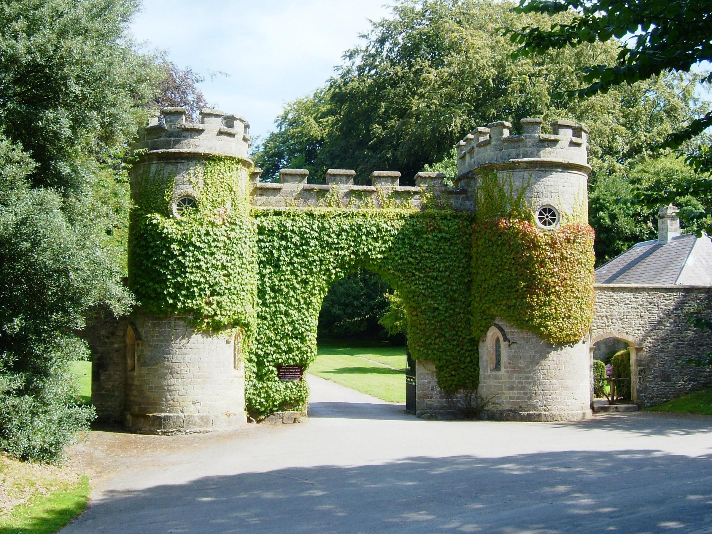
Notes:
Stourhead

Slide 6
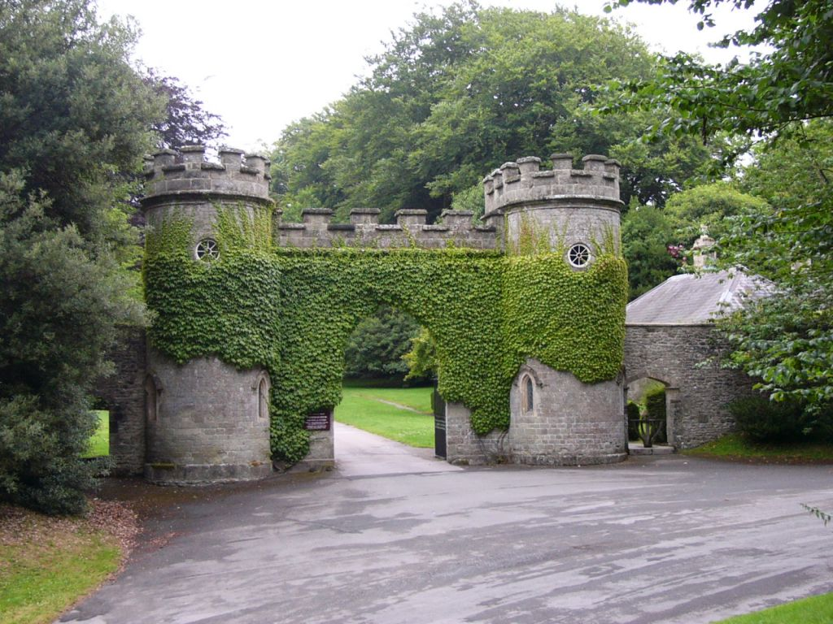
Notes:
Stourhead

Slide 7
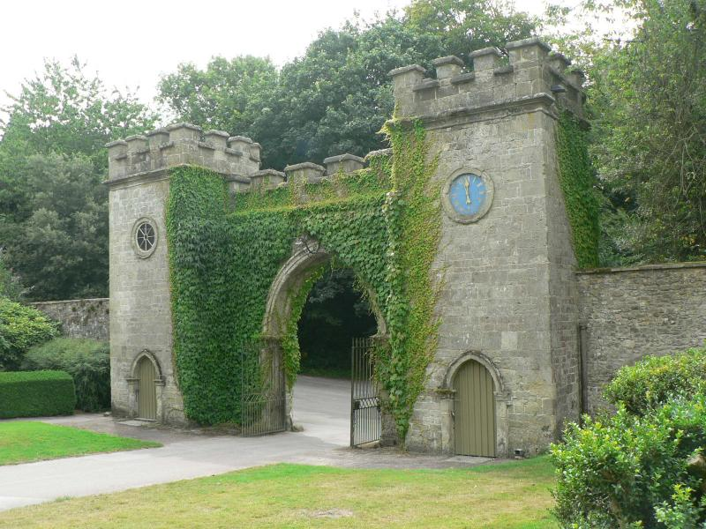
Notes:
Stourhead

Slide 8
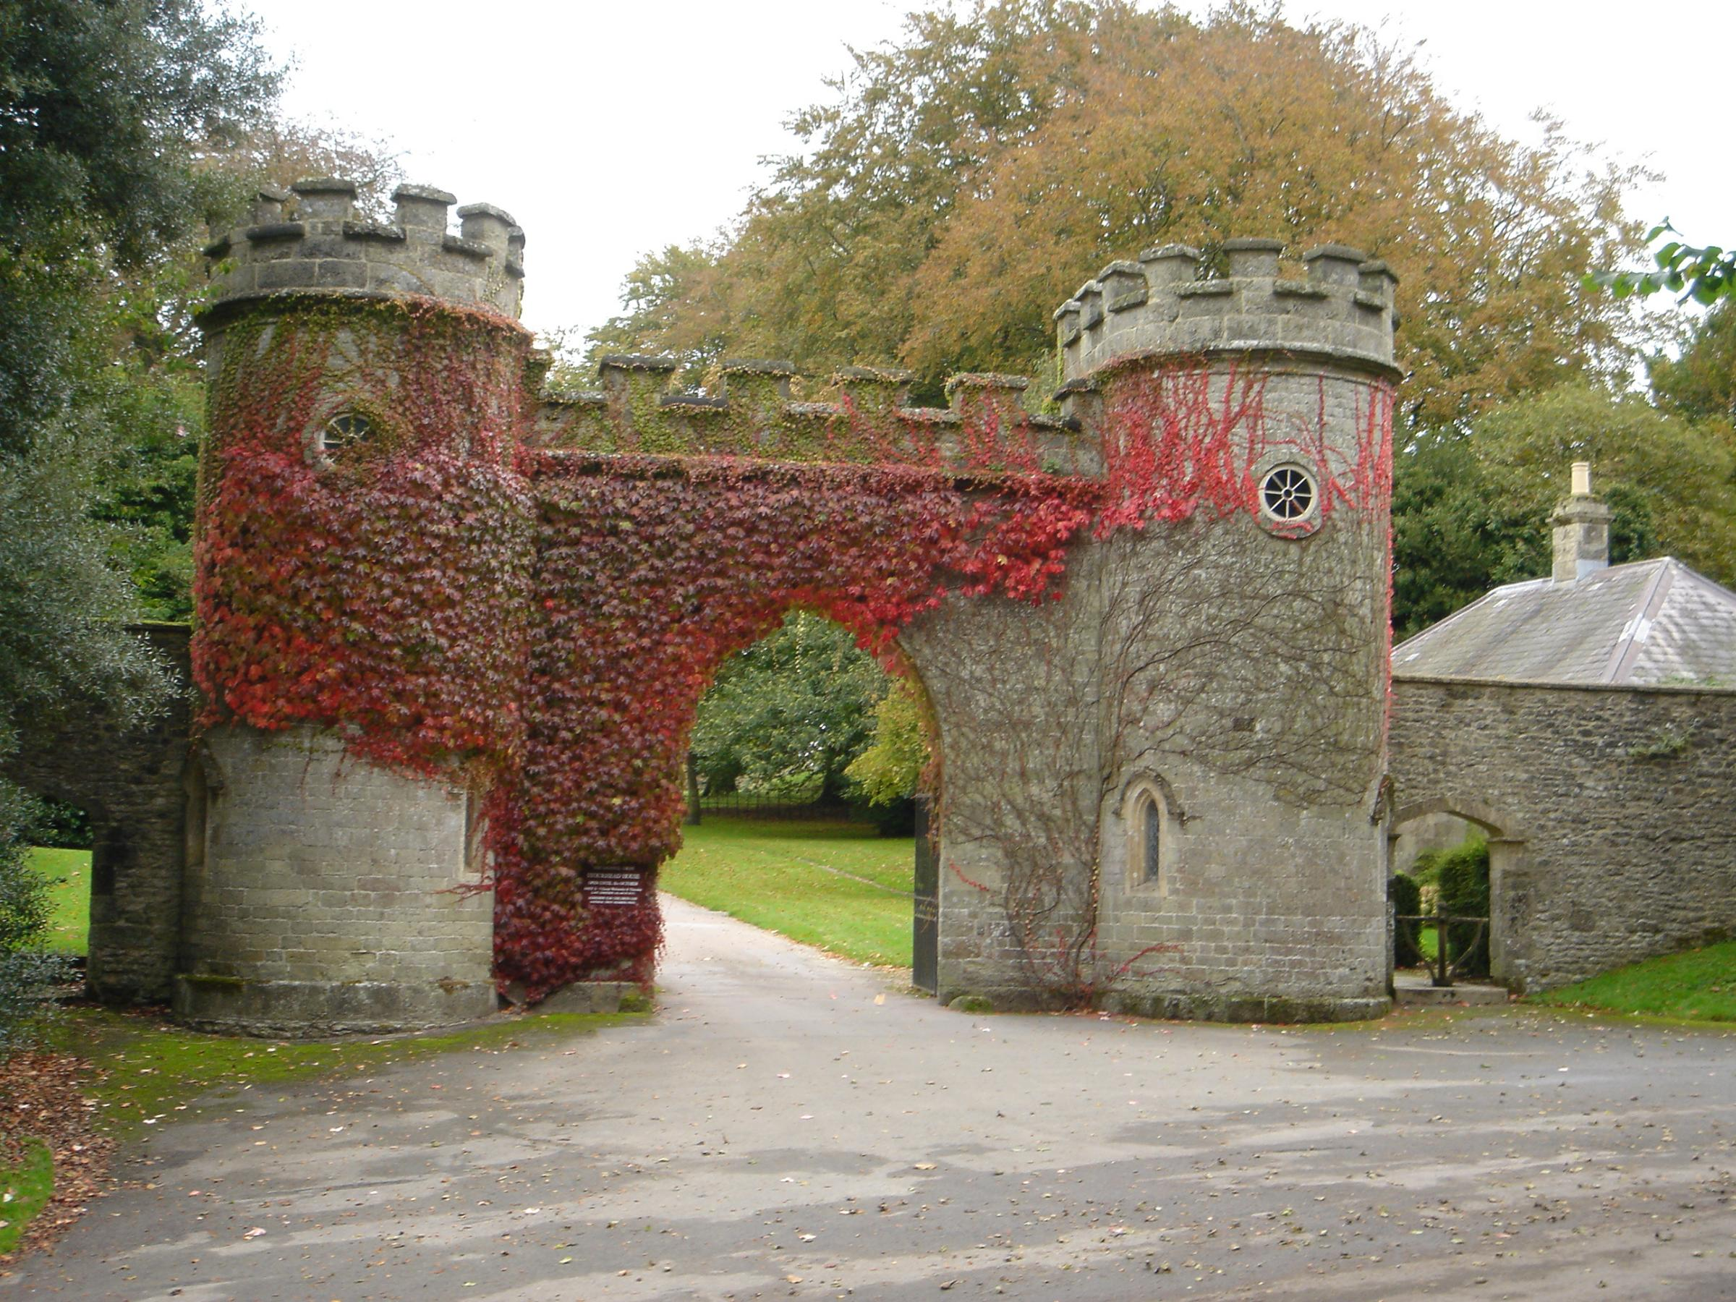
Notes:
Stourhead

Slide 9
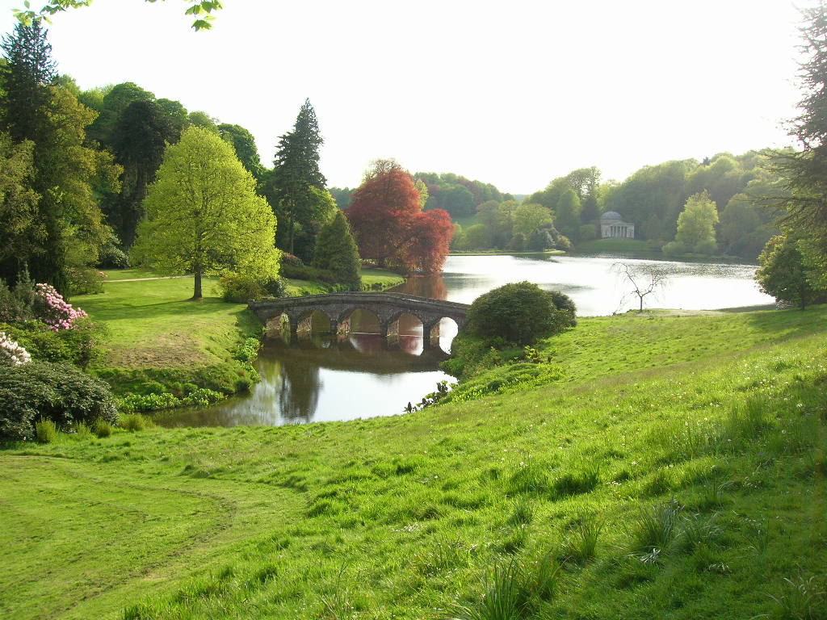
Notes:
Stourhead

Slide 10
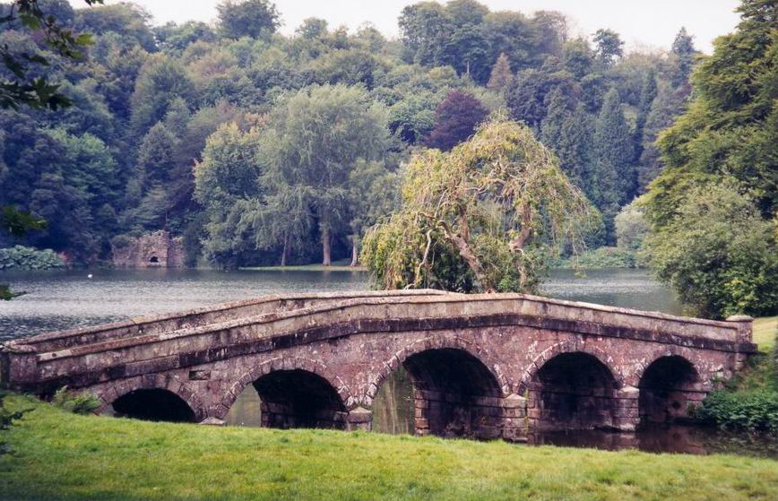
Notes:
Stourhead

Slide 11
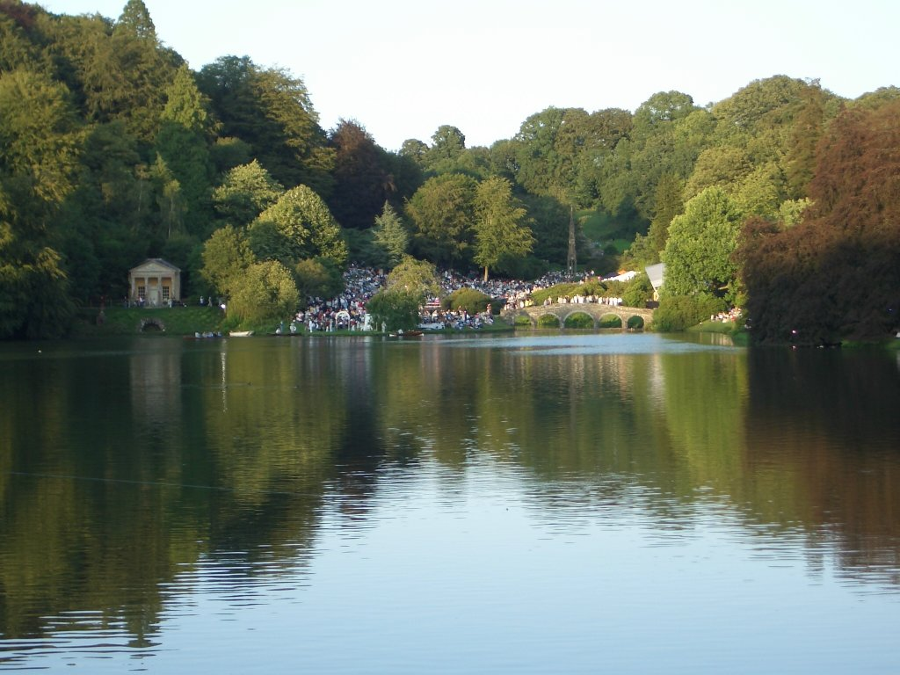
Notes:
Stourhead

Slide 12
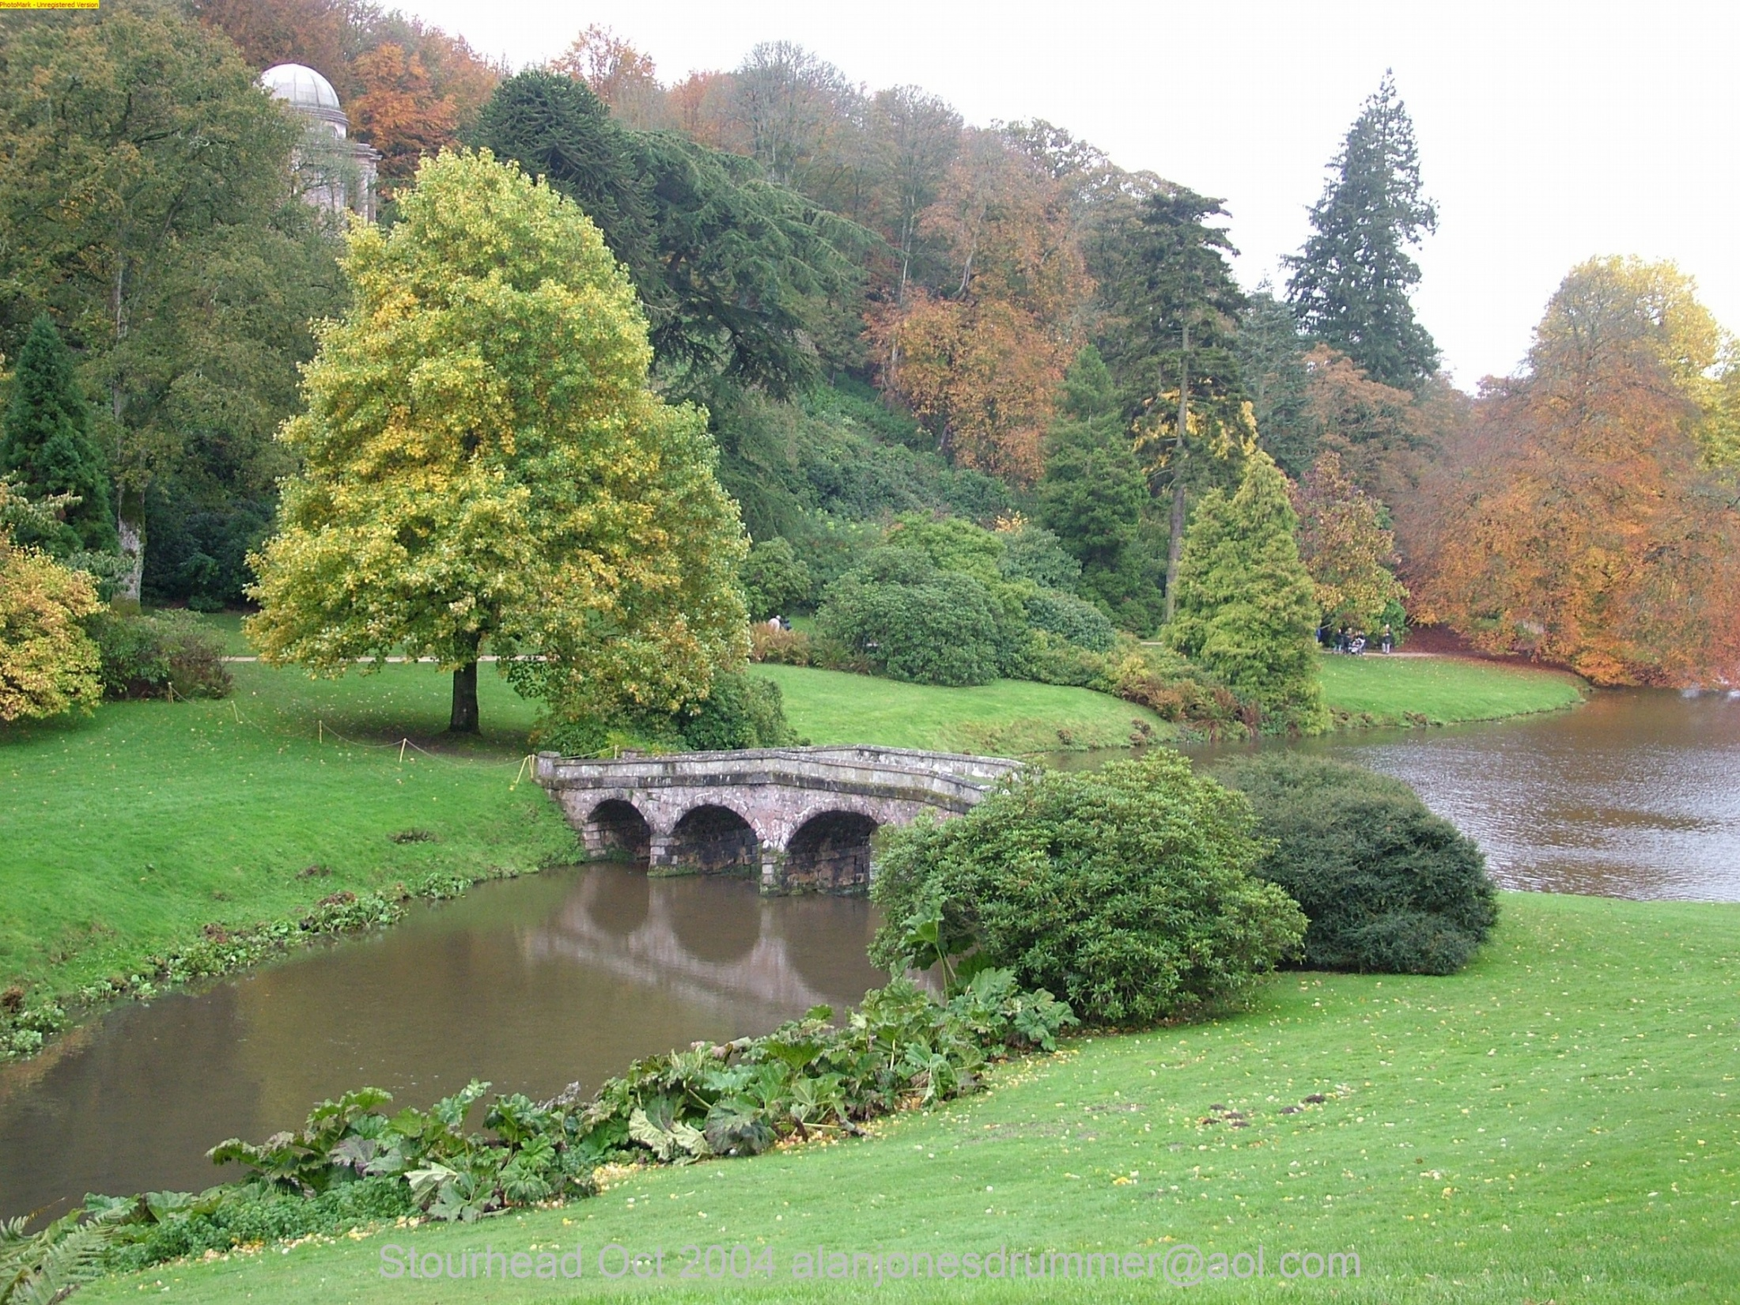
Notes:
Stourhead

Slide 13

Notes:
Stourhead

Slide 14
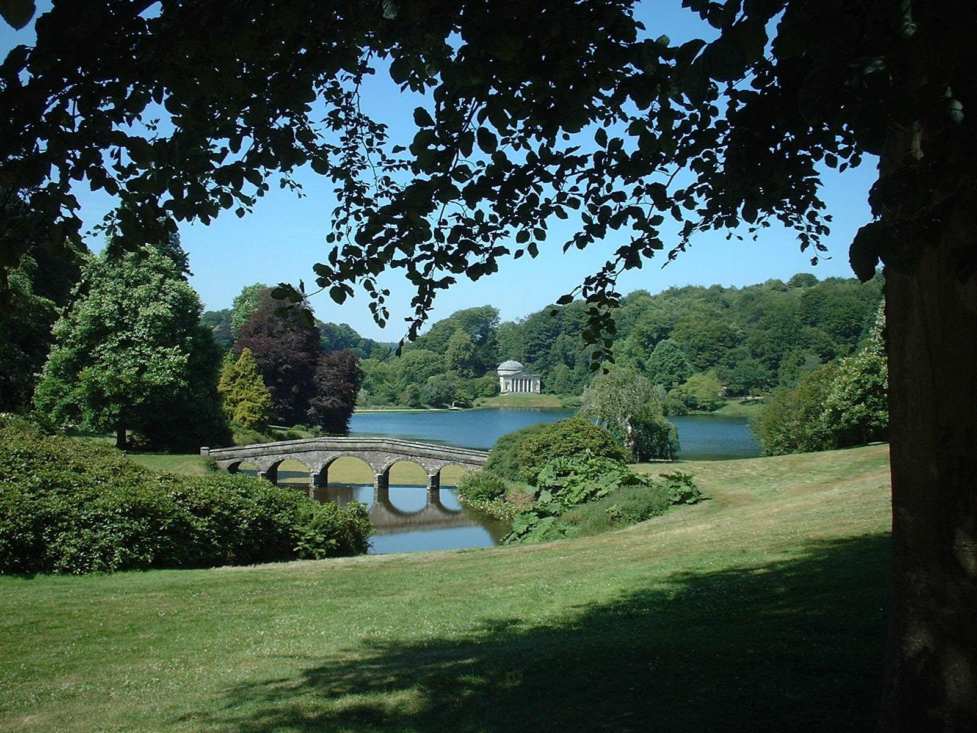
Notes:
Stourhead

Slide 15
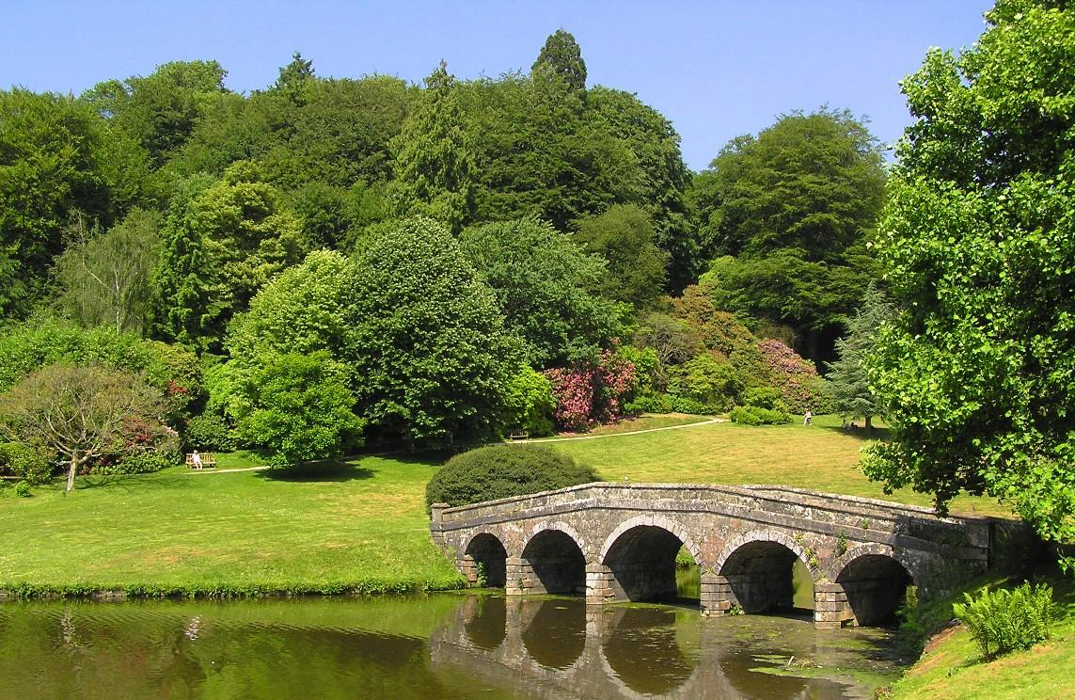
Notes:
Stourhead

Slide 16
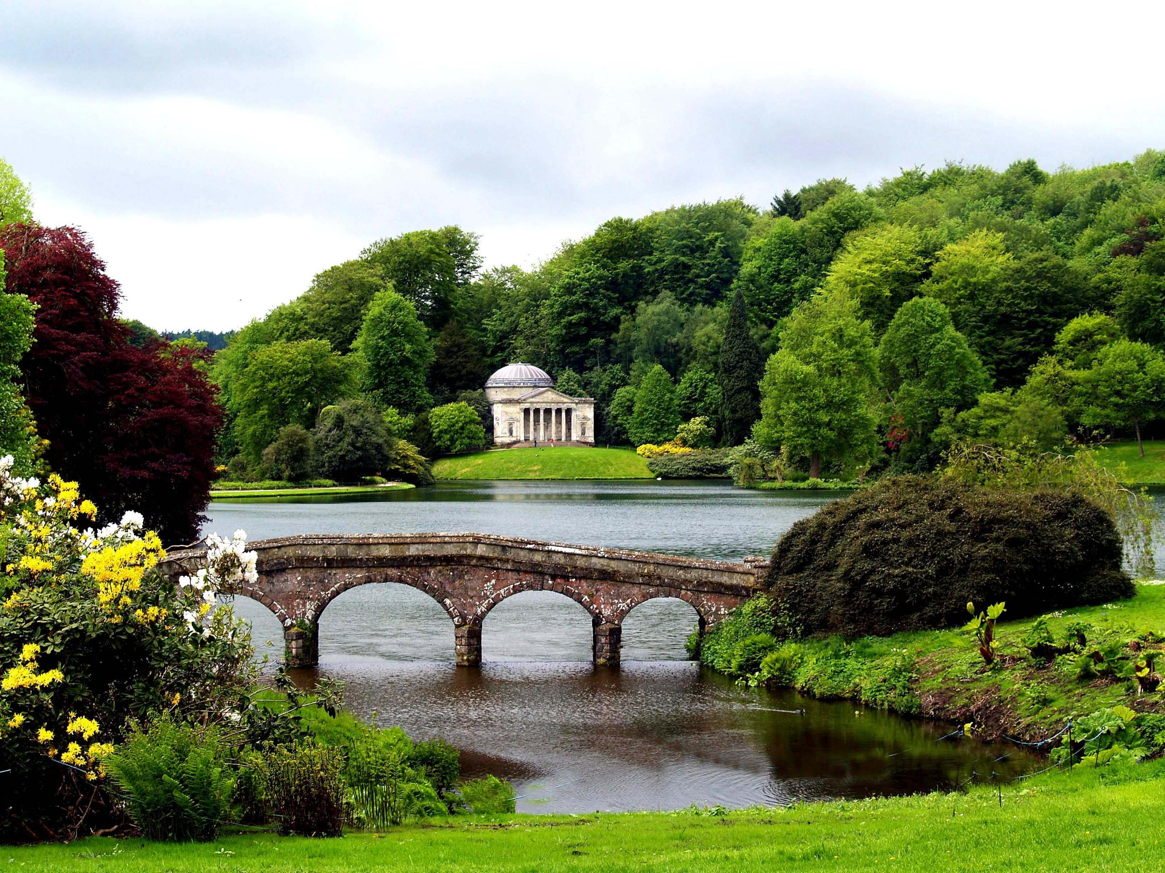
Notes:
Stourhead

Slide 17
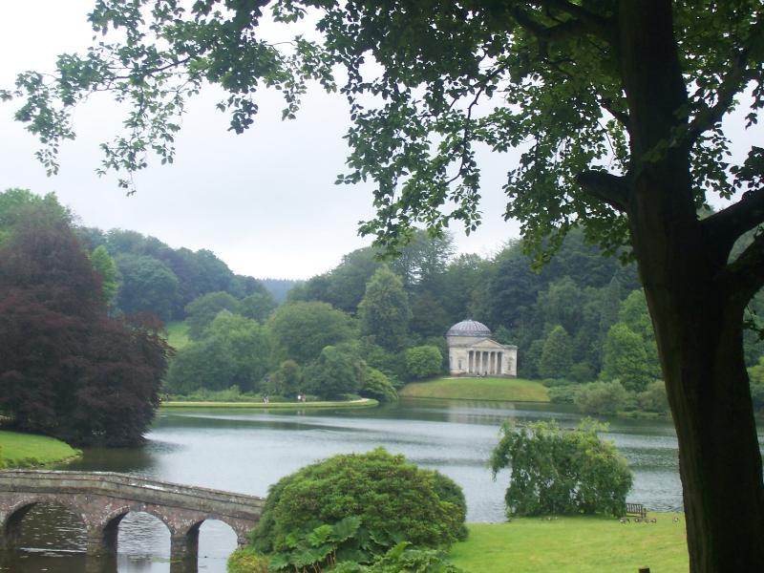
Notes:
Stourhead

Slide 18
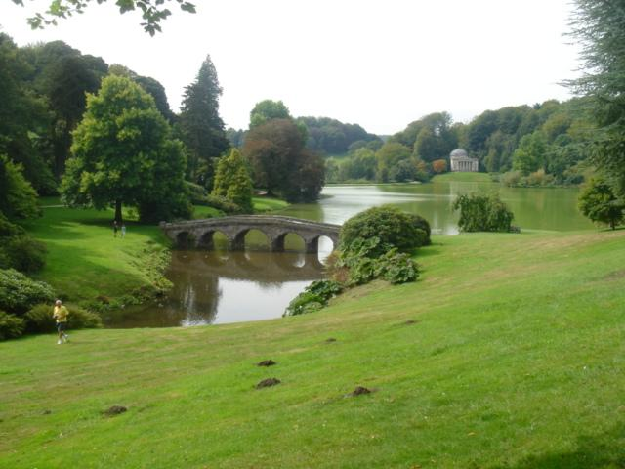
Notes:
Stourhead

Slide 19
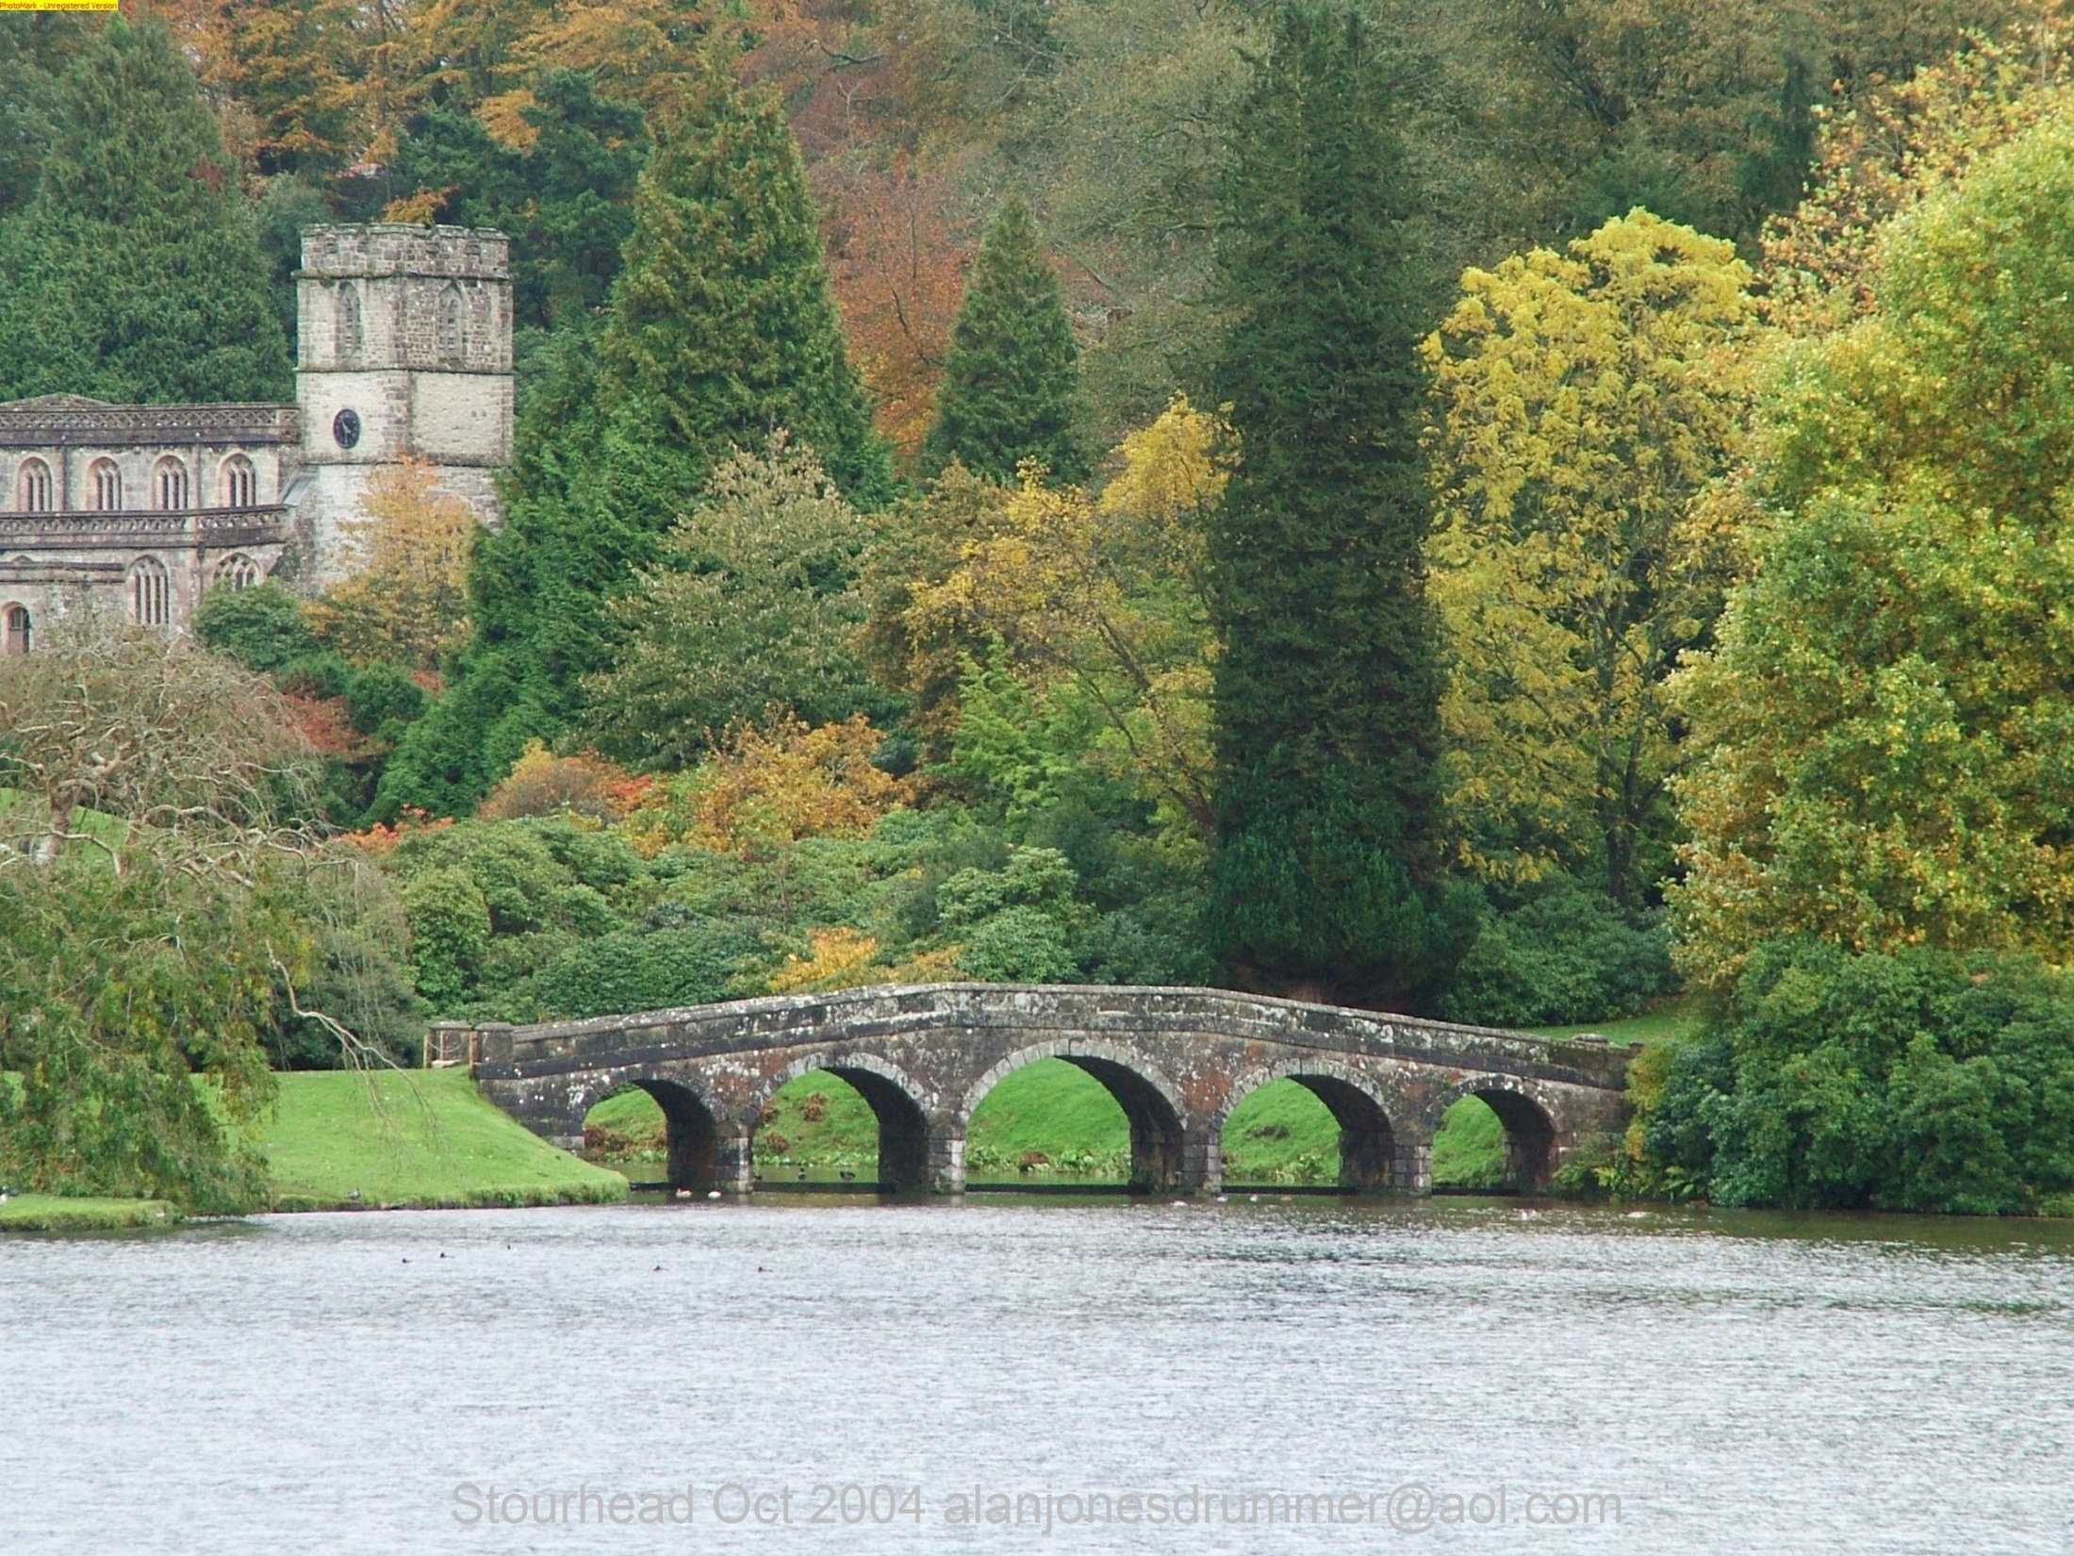
Notes:
Stourhead

Slide 20
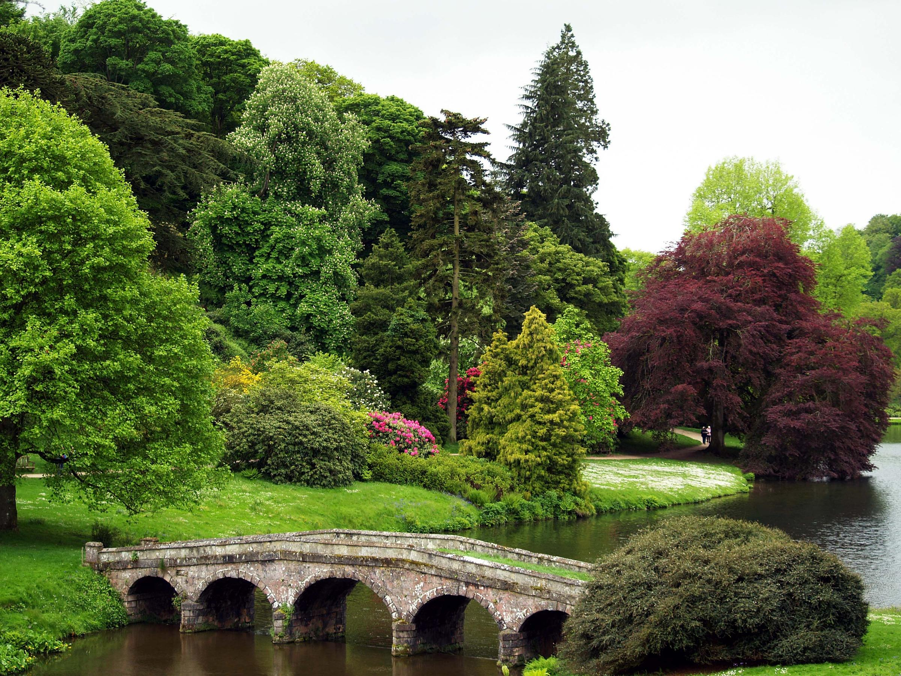
Notes:
Stourhead

Slide 21

Notes:
Stourhead

Slide 22
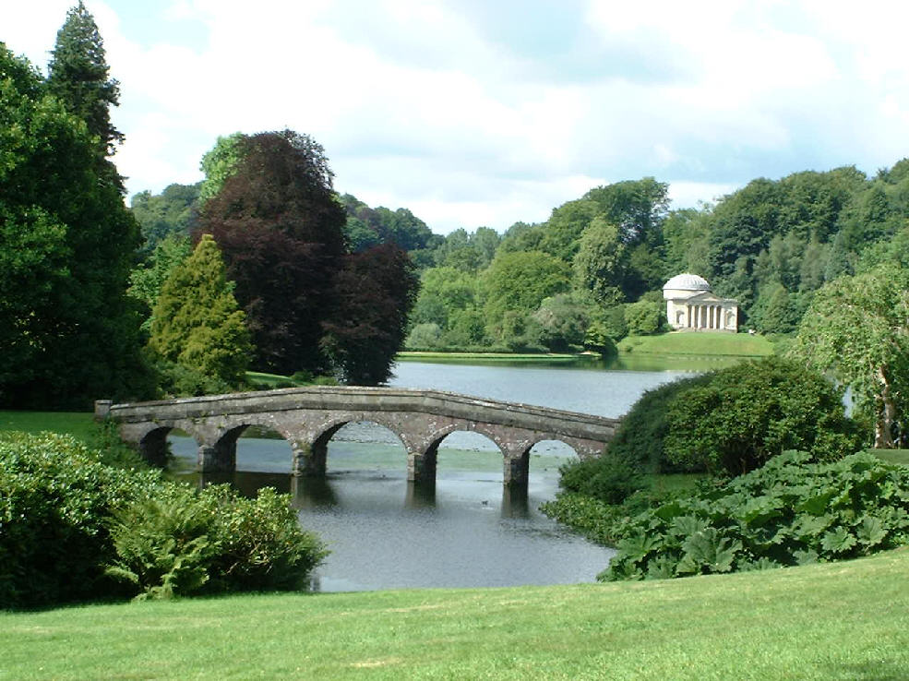
Notes:
Stourhead

Slide 23
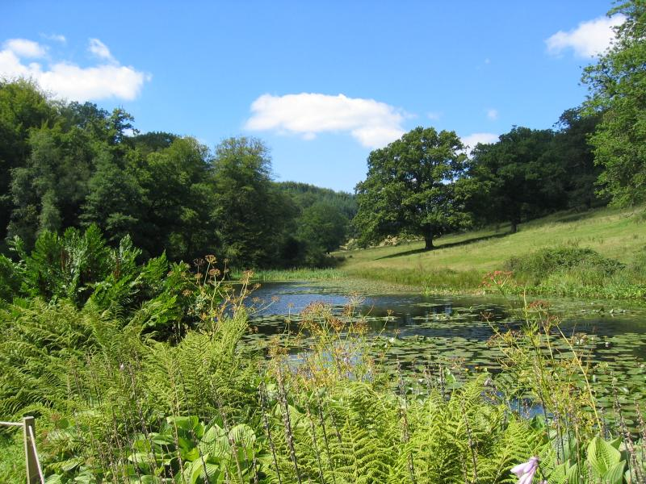
Notes:
Stourhead

Slide 24
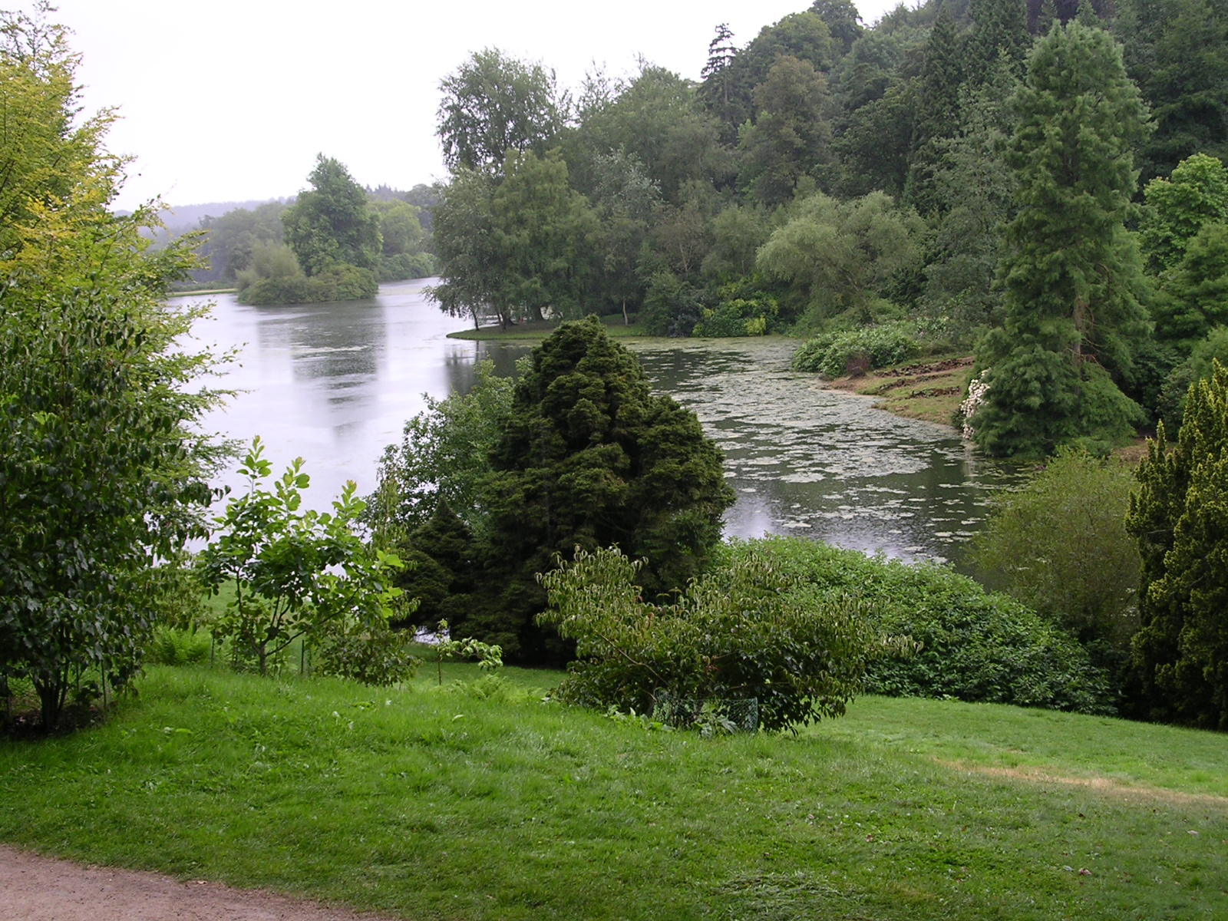
Notes:
Stourhead

Slide 25
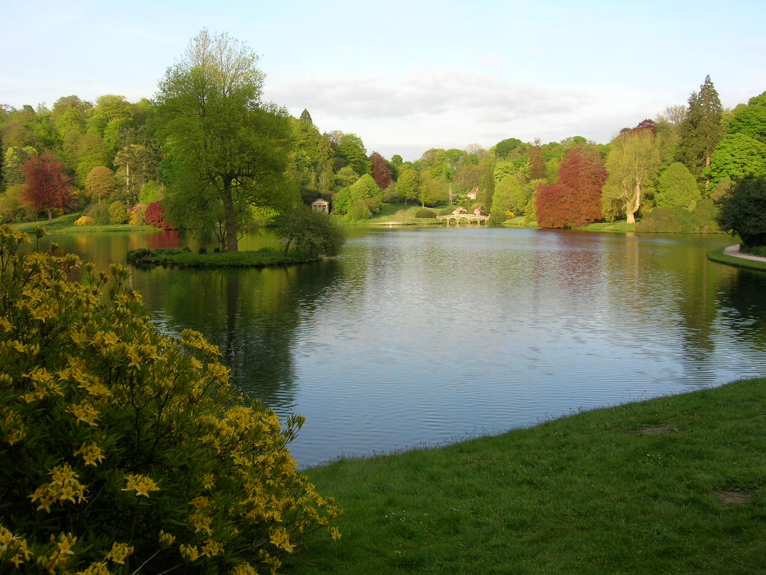
Notes:
Stourhead

Slide 26
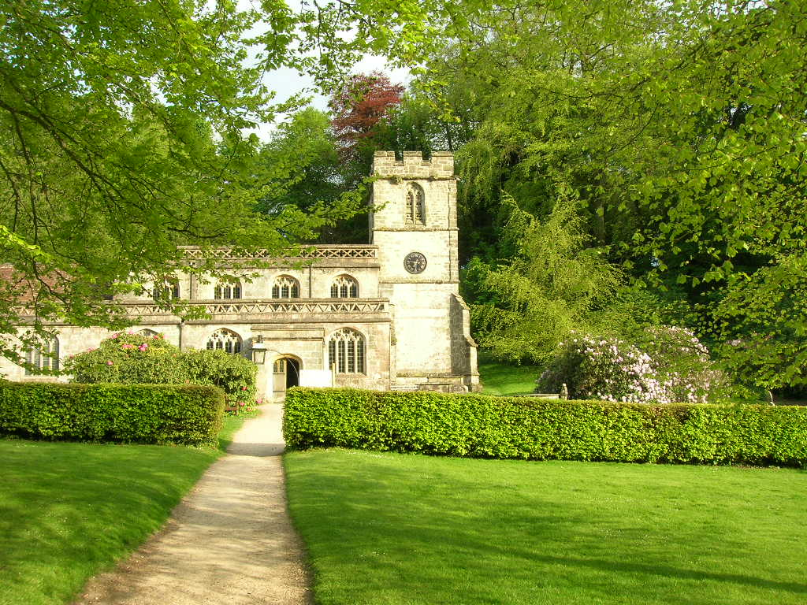
Notes:
Stourhead

Slide 27
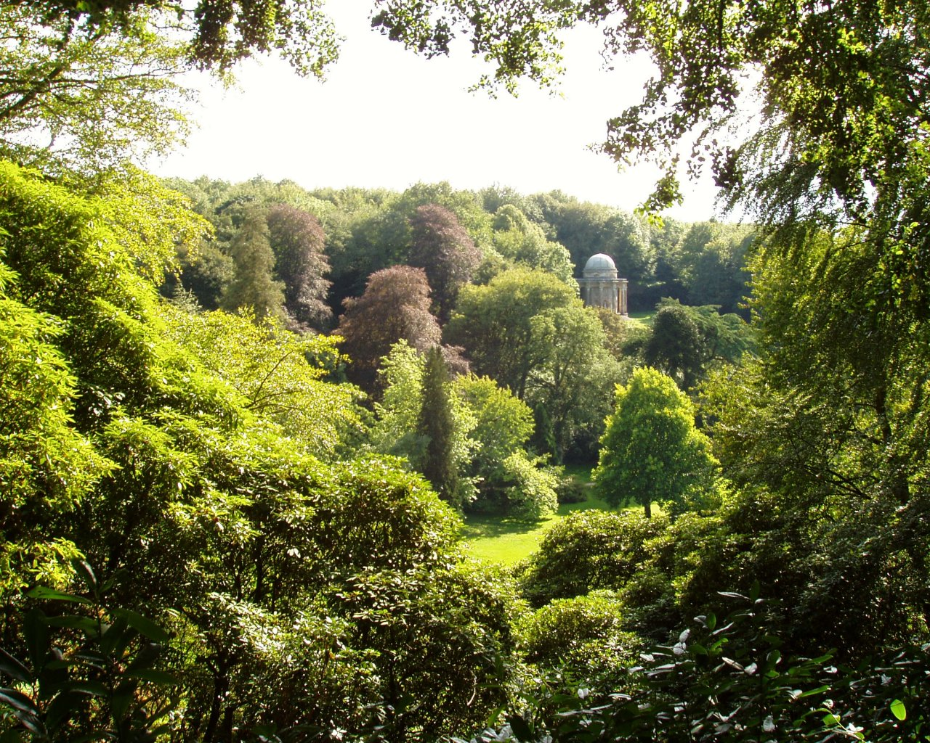
Notes:
Stourhead

Slide 28
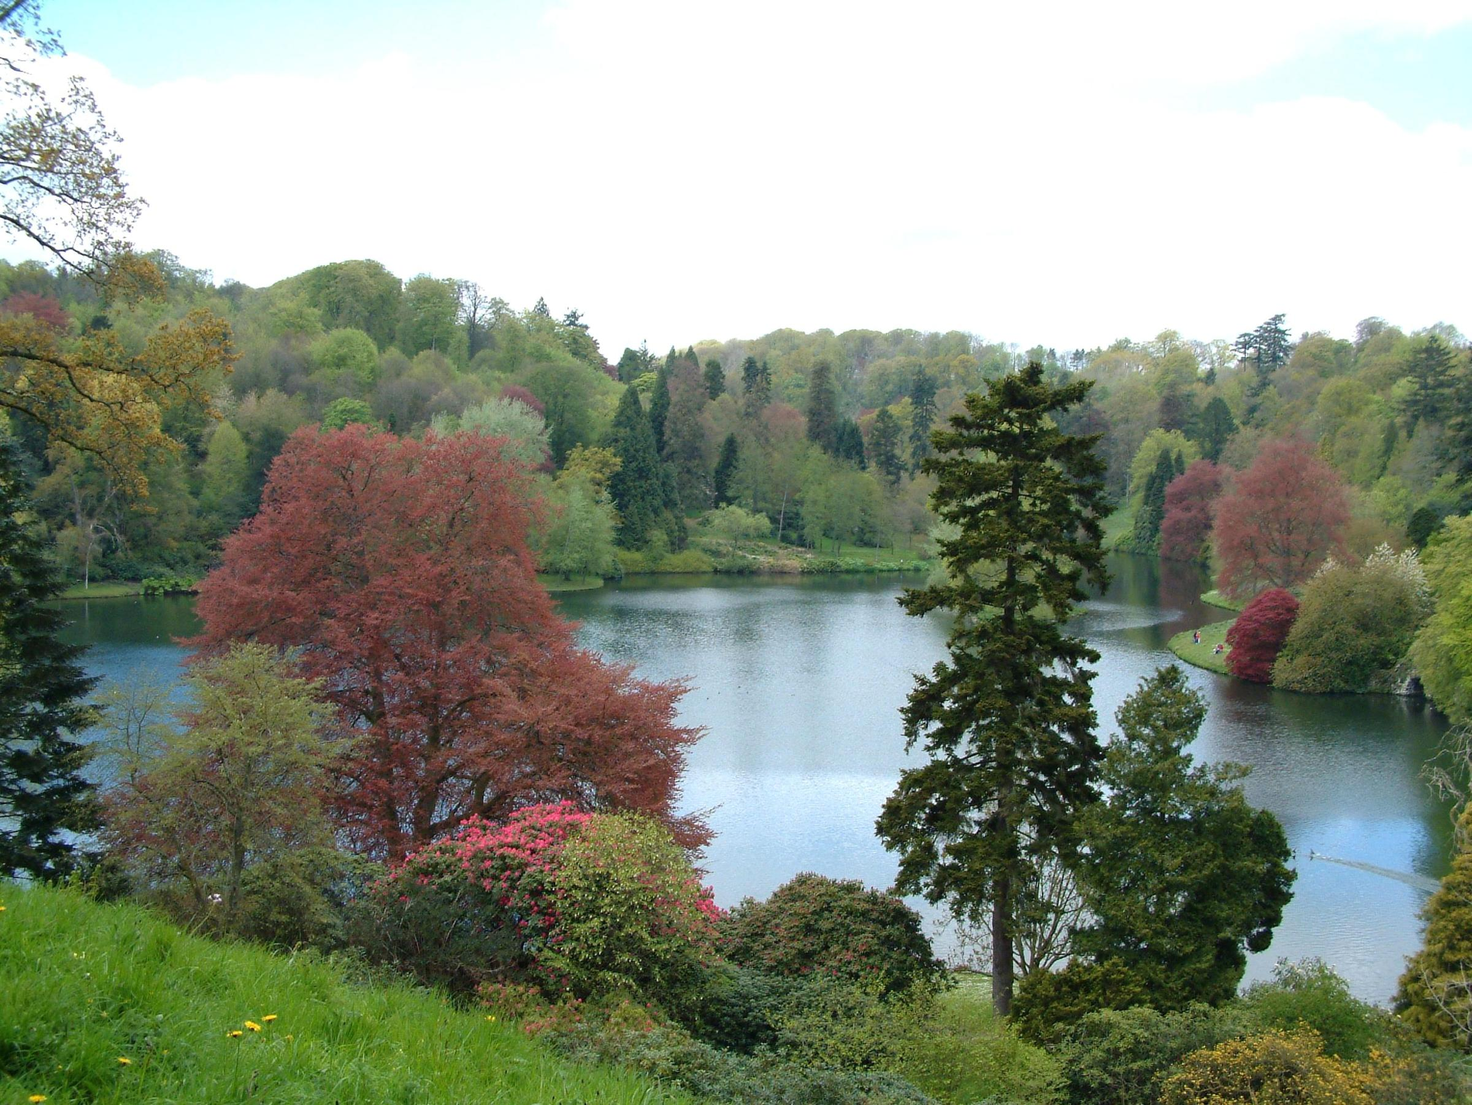
Notes:
Stourhead

Slide 29
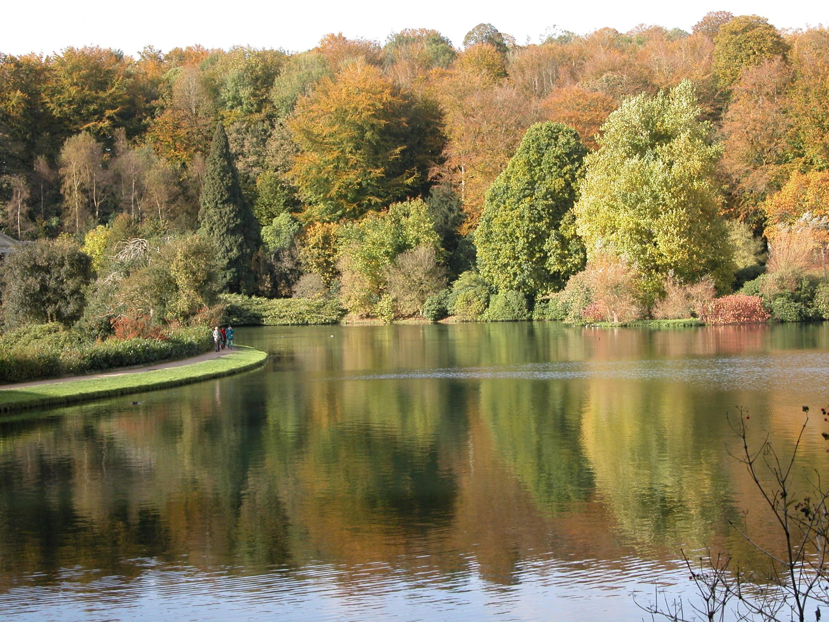
Notes:
Stourhead

Slide 30
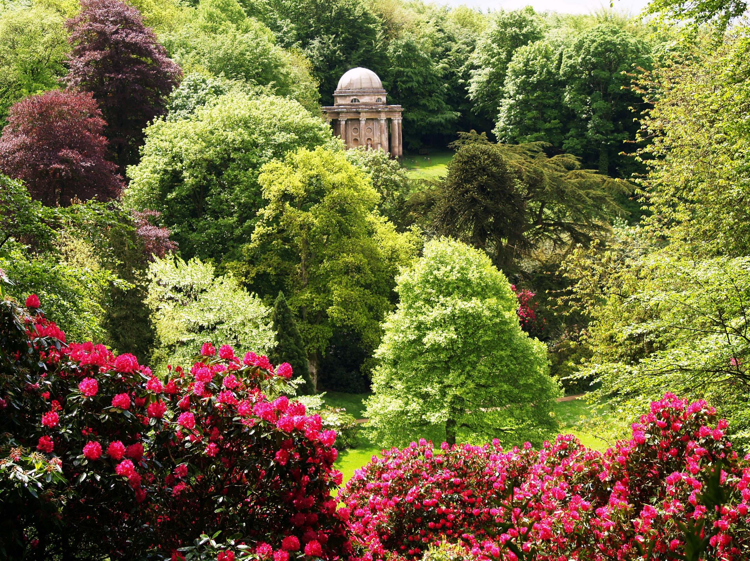
Notes:
Stourhead.-Templo de Apolo

Slide 31
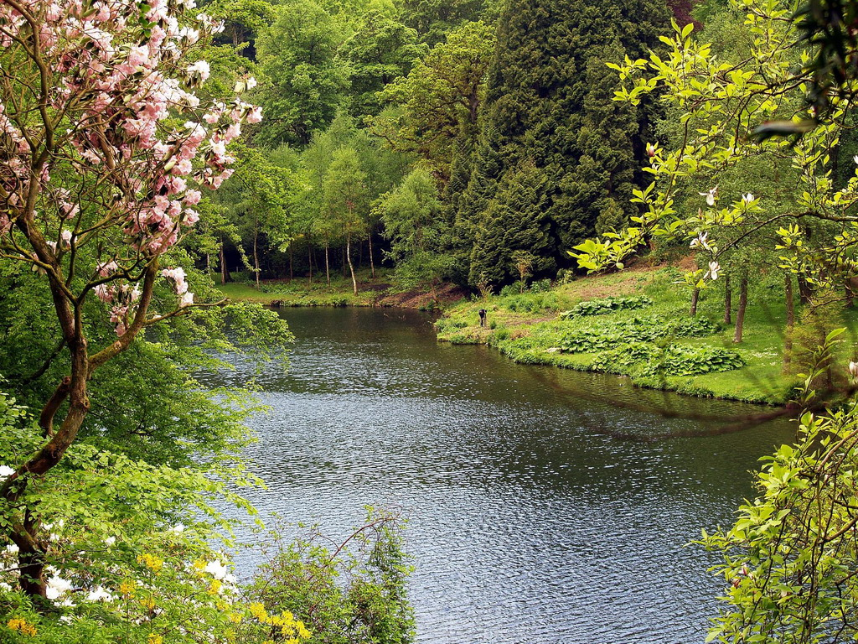
Notes:
Stourhead

Slide 32

Notes:
Stourhead

Slide 33
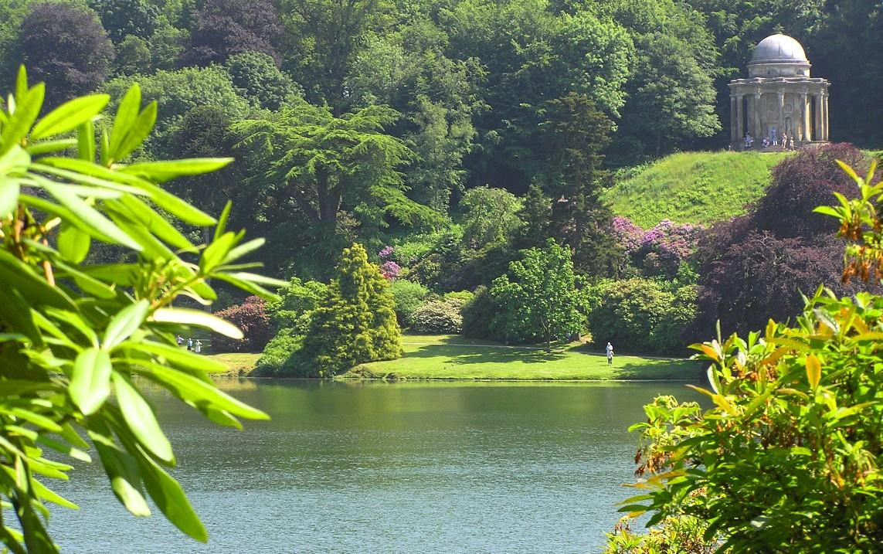
Notes:
Stourhead

Slide 34
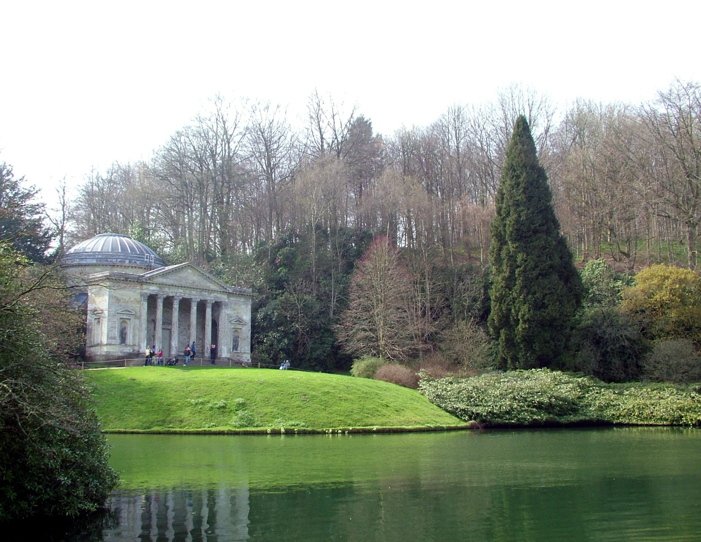
Notes:
Stourhead

Slide 35
Notes:
Stourhead

Slide 36
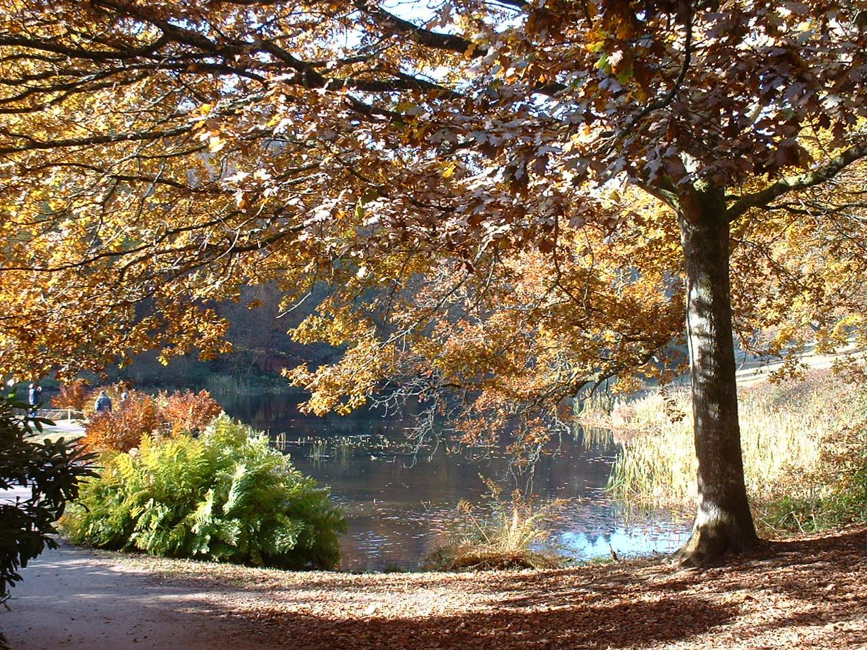
Notes:
Stourhead

Slide 37
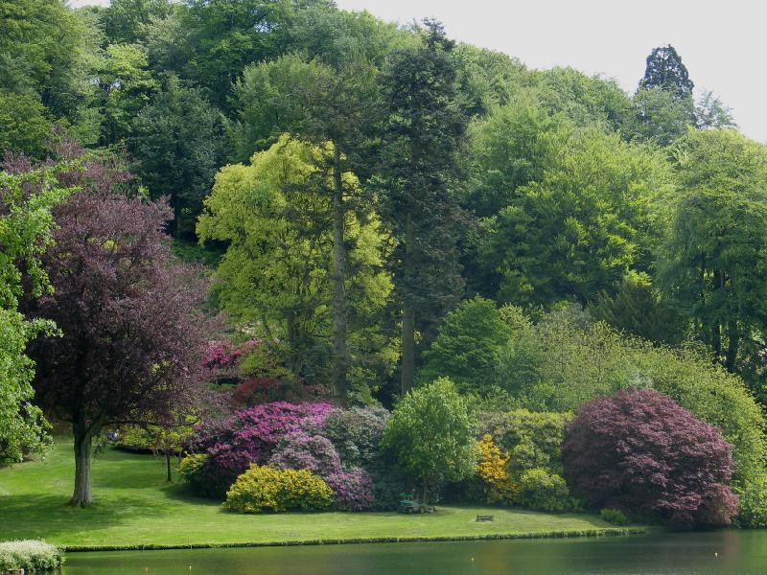
Notes:
Stourhead

Slide 38
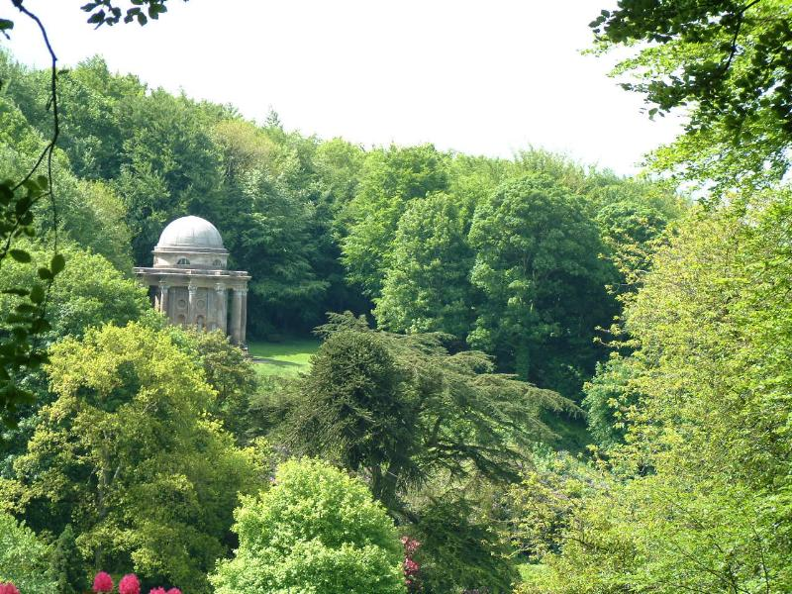
Notes:
Stourhead

Slide 39
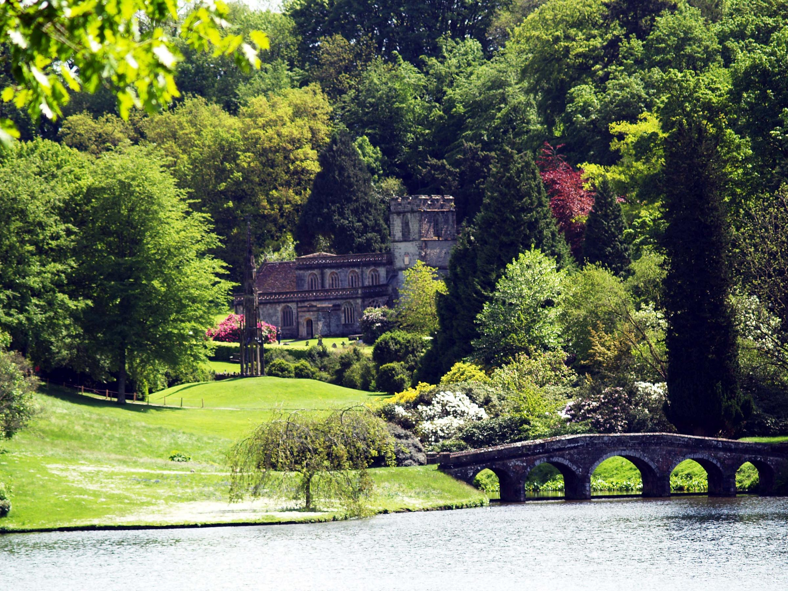
Notes:
Stourhead

Slide 40
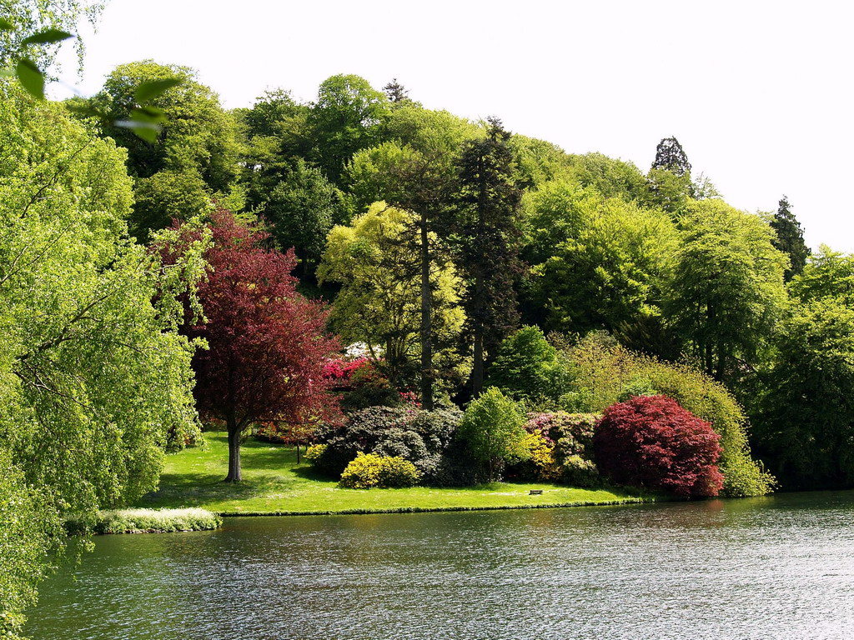
Notes:
Stourhead

Slide 41
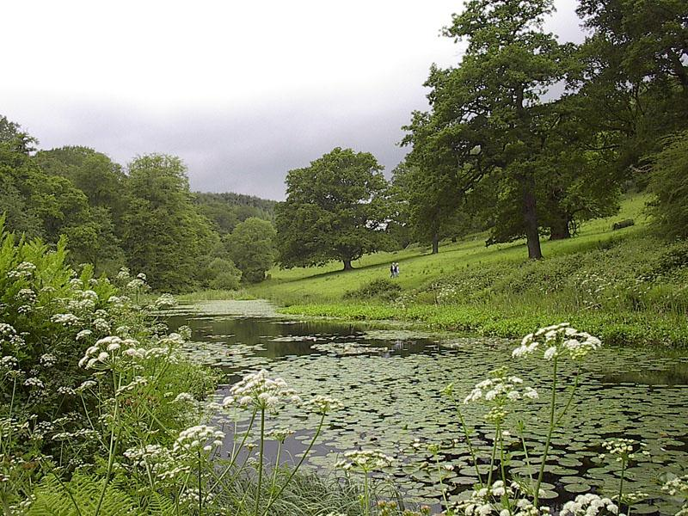
Notes:
Stourhead

Slide 42
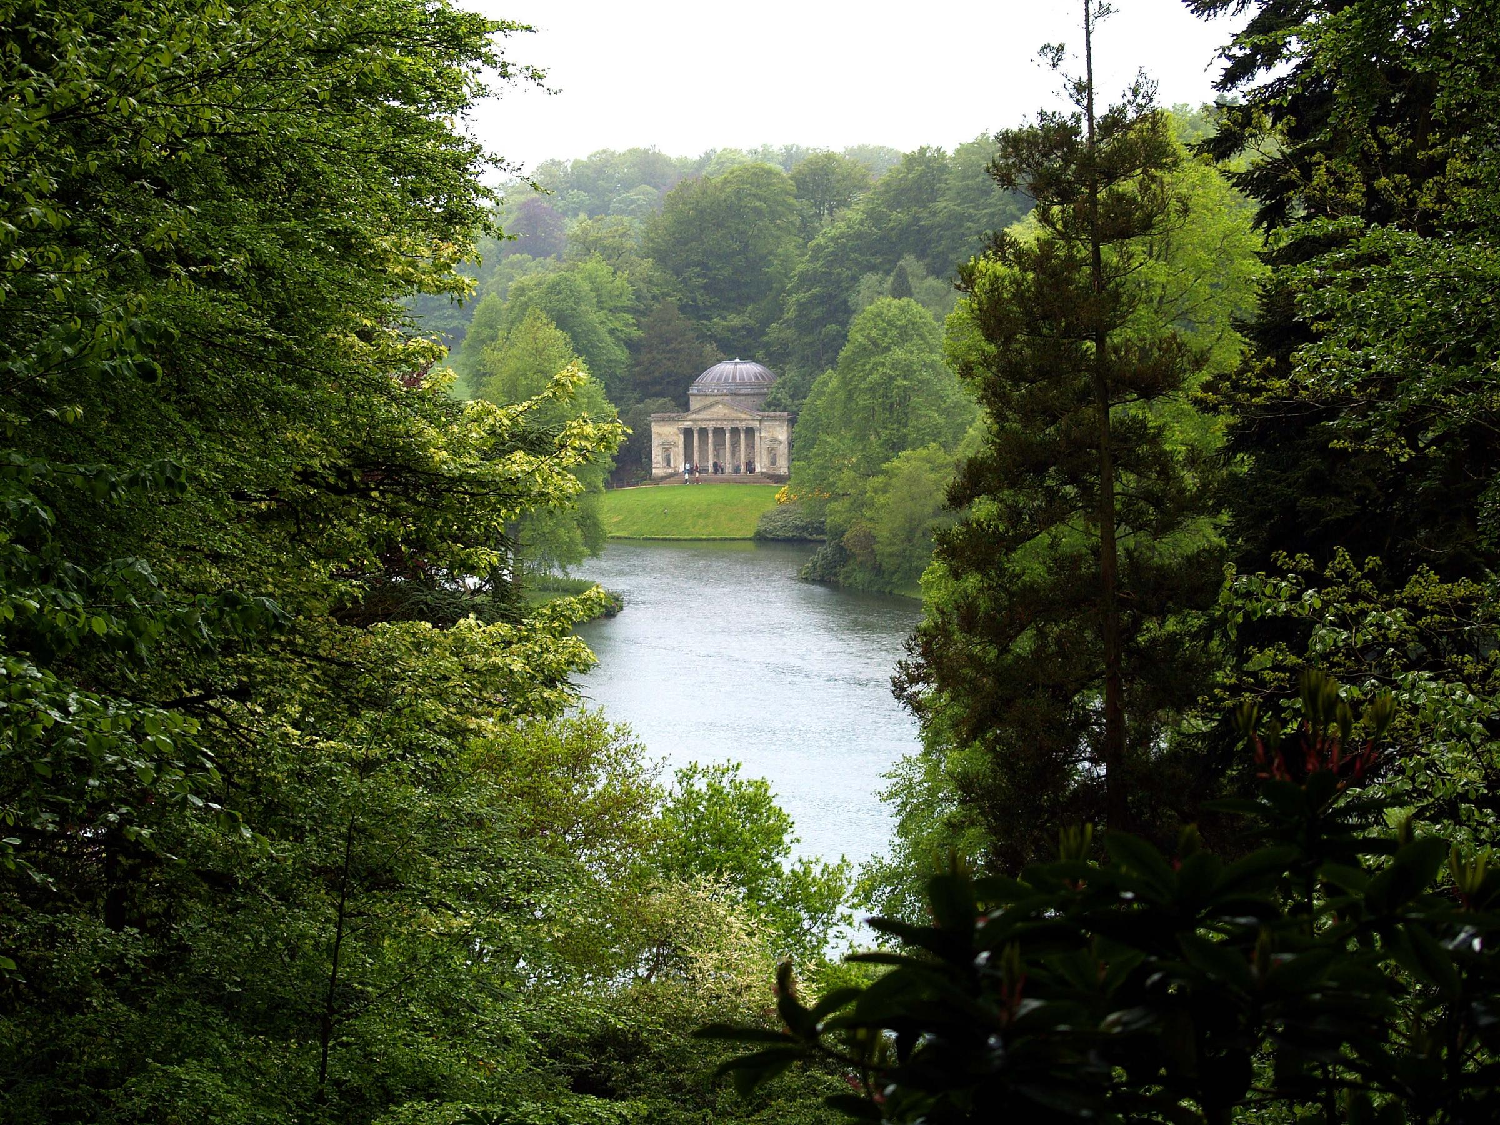
Notes:
Stourhead

Slide 43
Stowe Landscape Gardens
Es esta una de las creaciones más notables de jardines privados de la Inglaterra georgiana, Stowe fue creado por un familia que en su momento era tan poderosa que su fortuna era superior a la del rey.
La escala, grandeza y belleza de Stowe ha inspirado a escritores, filósofos, artistas, políticos y a los visitantes de todos lo estamentos del público desde el siglo XVIII hasta nuestros días.

Slide 44
La confianza adquirida por los jardines, además de un ambicioso programa de restauración el cual ha permitido que sus más de 40 templos y monumentos siguen siendo, adornando un ambiente inspirador de los lagos y valles con una infinita variedad de paseos y senderos, una delicia para explorar en cualquier época del año.
Recientemente se ha creado un centro de visitantes en la entrada, actualmente el jardín, menos la Stowe House, pertenece al National Trust británico.
Las principales características
Jardines Stowe han sido visitados por turistas y excursionistas durante doscientos años, con guías a cuenta de los visitante.

Slide 45
Sin embargo, nunca se estableció una entrada pública o forma a la propiedad.
Principales características
El arco Corinto fue creada como un símbolo de la riqueza y la influencia en lugar de una puerta de entrada. De hecho, la única persona que conocemos que lo atravesó durante una visita a la casa fue la reina Victoria, para quienes se abrió especialmente.
El Grand Avenue con sus logias "Buckingham" se agregaron en 1805, su extensión es de una y media millas de largo..

Slide 46
Se podría haber convertido en una urbanización, ya que fue parcelado como parcelas edificables para la gran liquidación de la propiedad en 1921.
Afortunadamente, un grupo de Old Etonians recaudo los fondos para comprar la gran superficie como regalo para la nueva escuela.
Oxford Avenue sigue la antigua calzada romana de Bicester de Towcester.
Las puertas de Oxford había perdido sus herrajes originales donados como metal durante la guerra en la década de 1940.

Slide 47
Después, fueron reemplazos por unos nuevos hechos de hierro forjado, rescatado de un barco de guerra alemán.
El puente cruza un lago Oxford el cual servía de estanque de viejo molino.
Era una vez el tema de una fila enorme entre el marqués de Chandos y Sydney Pierrepont, propietario de una finca cercana que lo utiliza como un acceso directo.
El resultado fue el marqués de retirar la parte central del puente para mantener su "paso" de vecino.

Slide 48
Los Pabellones Boicot en torno a 1728, fueron nombrados después de la antigua aldea de boicot, a medio camino a lo largo de la Avenida de Oxford.
La estatua de George vestida como Marco Aurelio, se encuentra en el frente del Norte de la Cámara.
Fue Jorge I que hizo en 1718 el Sir Richard Temple..
La Ha-Ha en Stowe, construido por Charles Bridgeman como un símbolo de grandeza, fue probablemente el más largo jamás construido.

Slide 49
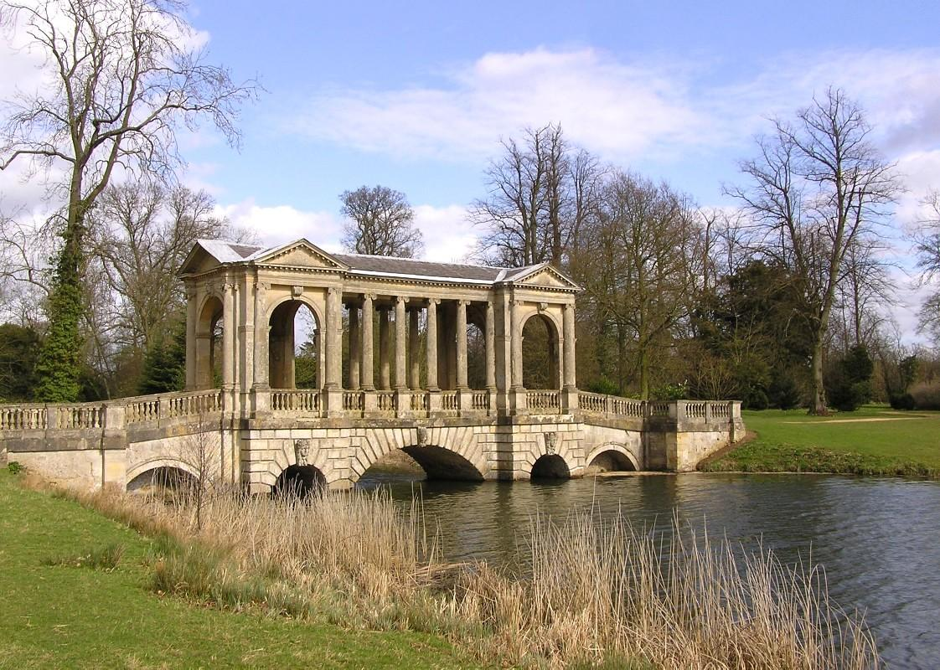
Notes:
Stowe

Slide 50
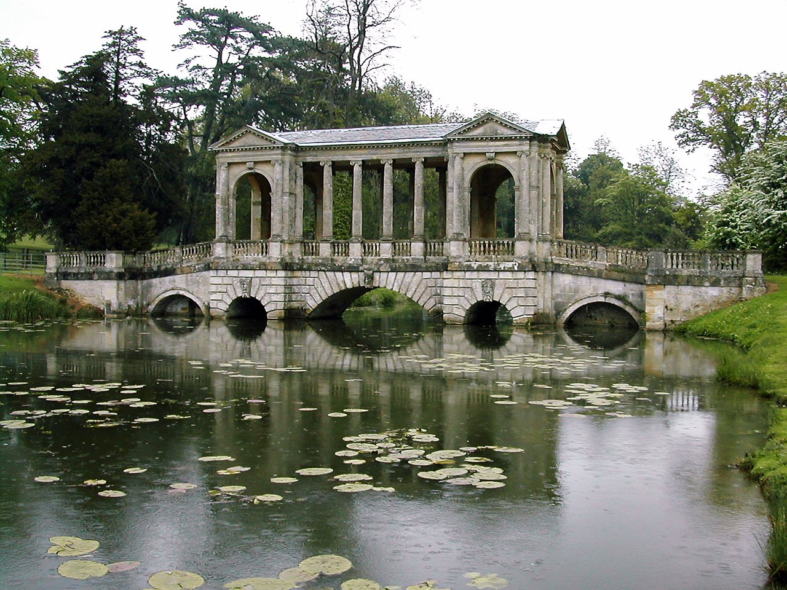
Notes:
Stowe

Slide 51
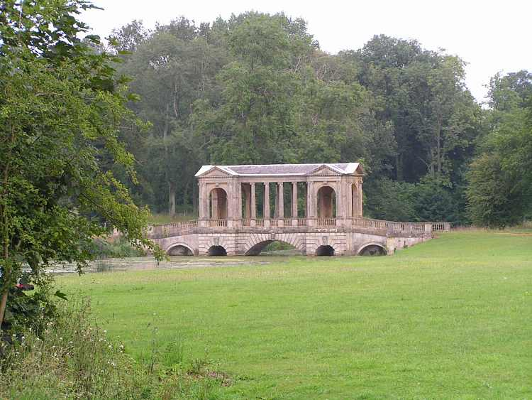
Notes:
Stowe .-Palladian Bridge

Slide 52
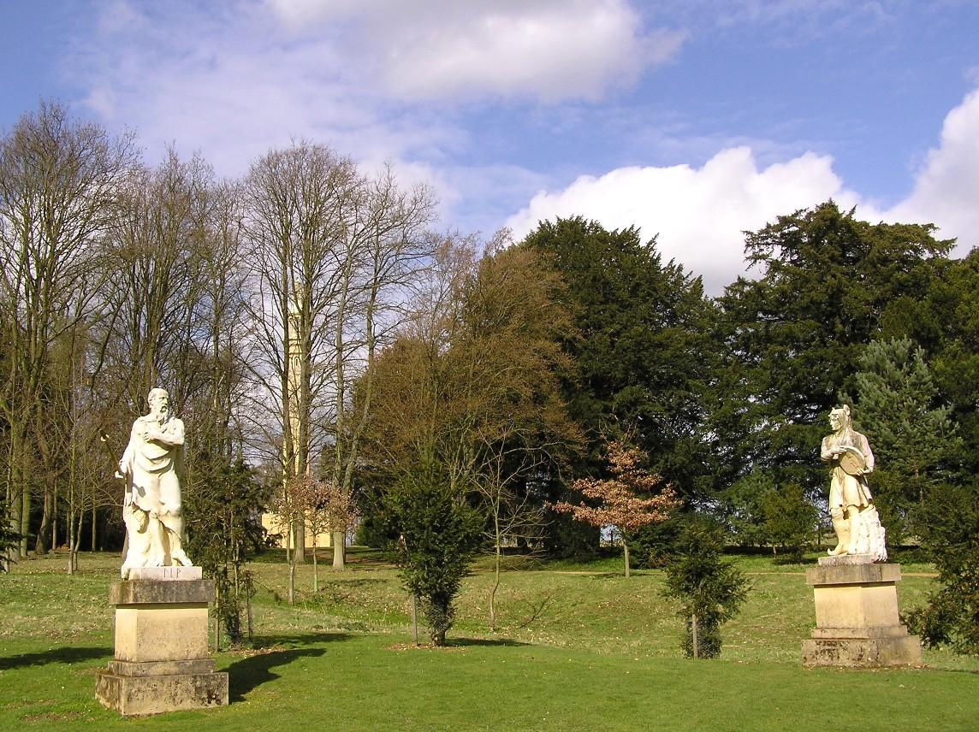
Notes:
Stowe

Slide 53

Notes:
Stowe

Slide 54
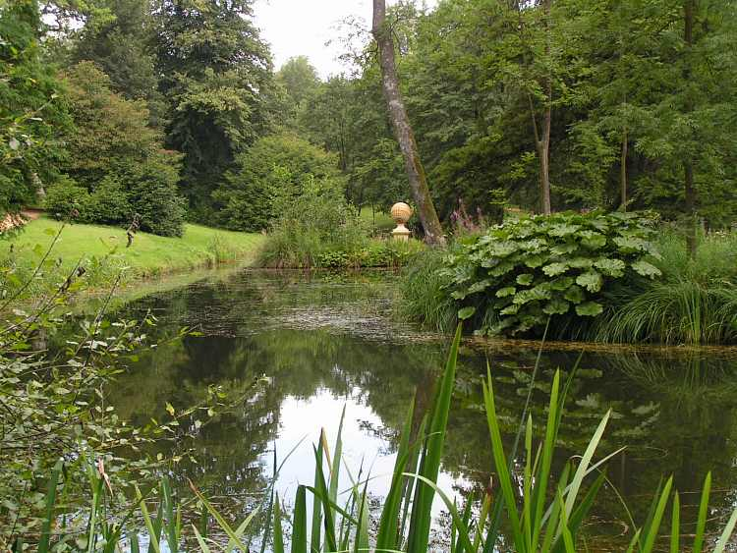
Notes:
Stowe

Slide 55

Notes:
Stowe

Slide 56
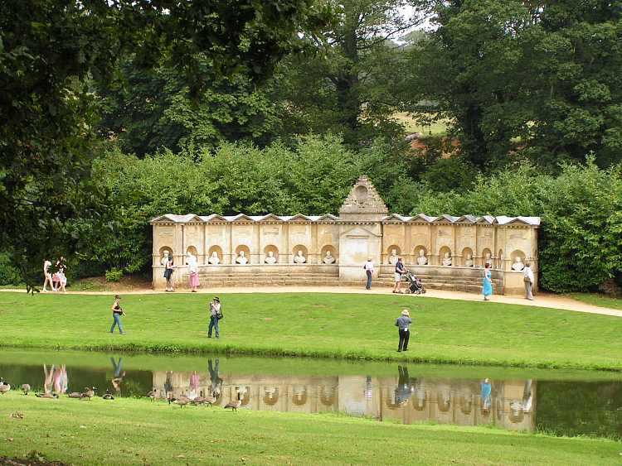
Notes:
Stowe

Slide 57

Notes:
Stowe

Slide 58
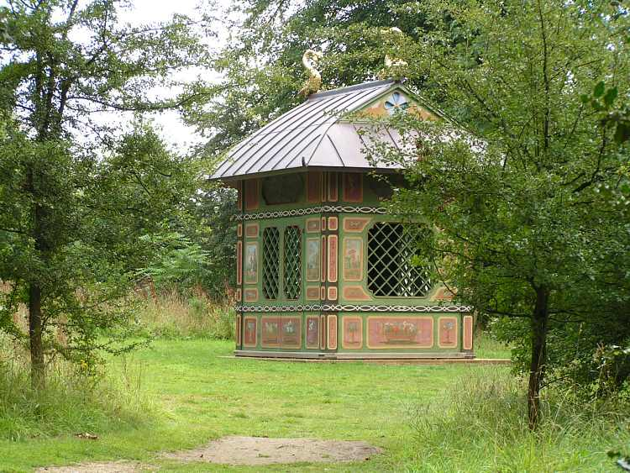
Notes:
Stowe

Slide 59
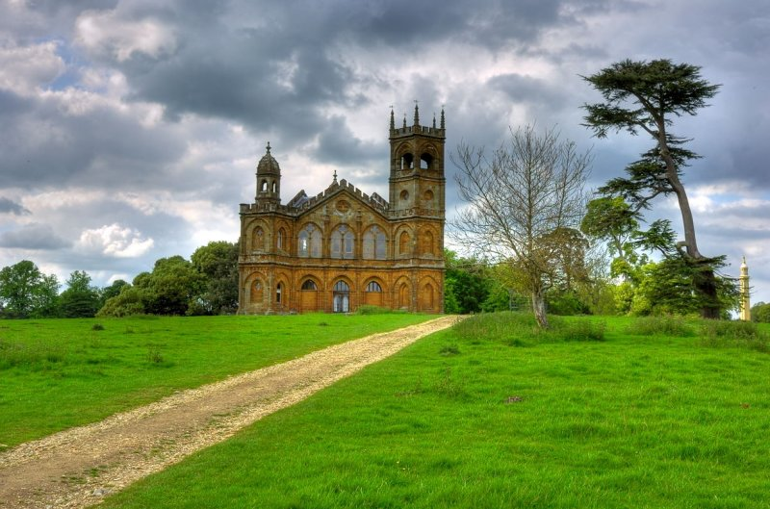
Notes:
Stowe

Slide 60
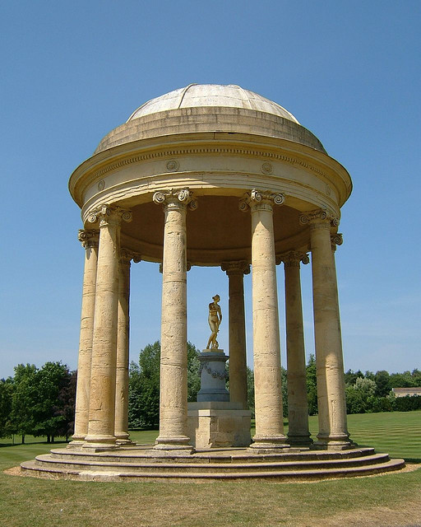
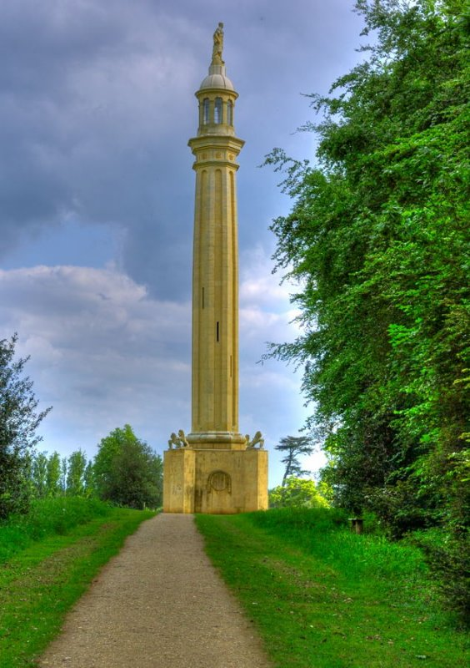
Notes:
StoweStowe.-Lord Cobham`s Pillar

Slide 61
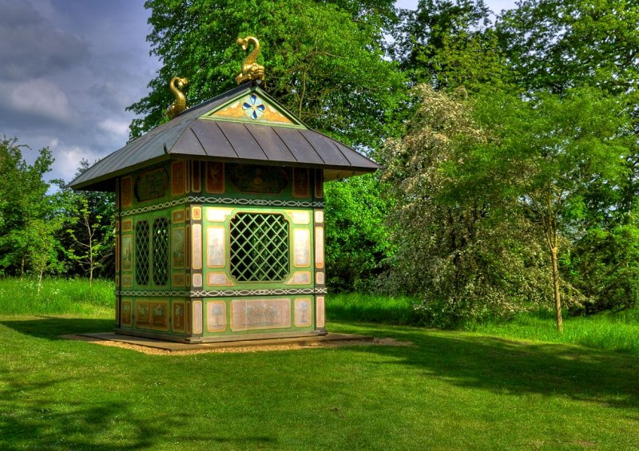

Slide 62

Notes:
Stowe.-Lord Cobham`s Pillar

Slide 63
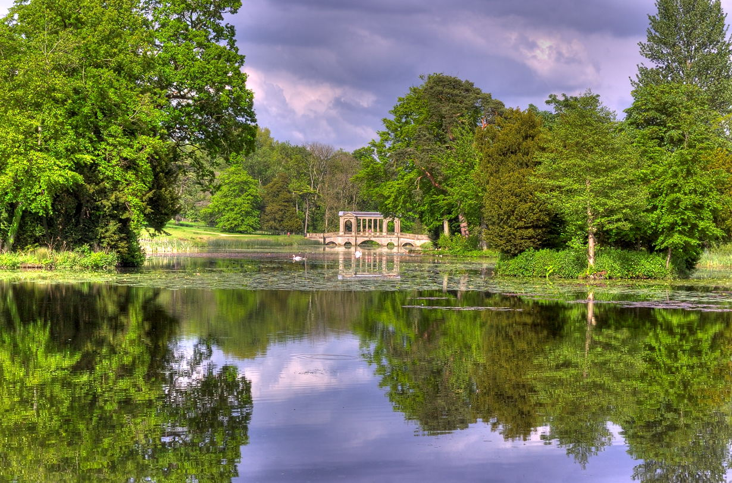
Notes:
Stowe

Slide 64
Stratford up Avon
Stratford-upon-Avon Se encuentra en el río Avon , (35 km) al sureste de Birmingham y (13 kilómetros) al suroeste de Warwick .
Es la ciudad más grande y poblada del Distrito de Stratford-on-Avon , que utiliza el término "on" para indicar que cubre un área mucho más grande que la propia ciudad.
La ciudad es una causa popular destino turístico por su condición de lugar de nacimiento del dramaturgo y poeta William Shakespeare , que reciben alrededor de tres millones de visitantes al año procedentes de todo el mundo.

Slide 65
La Royal Shakespeare Company se encuentra en Stratford Royal Shakespeare Theatre , uno de los más importantes centros culturales de Gran Bretaña.

Slide 66
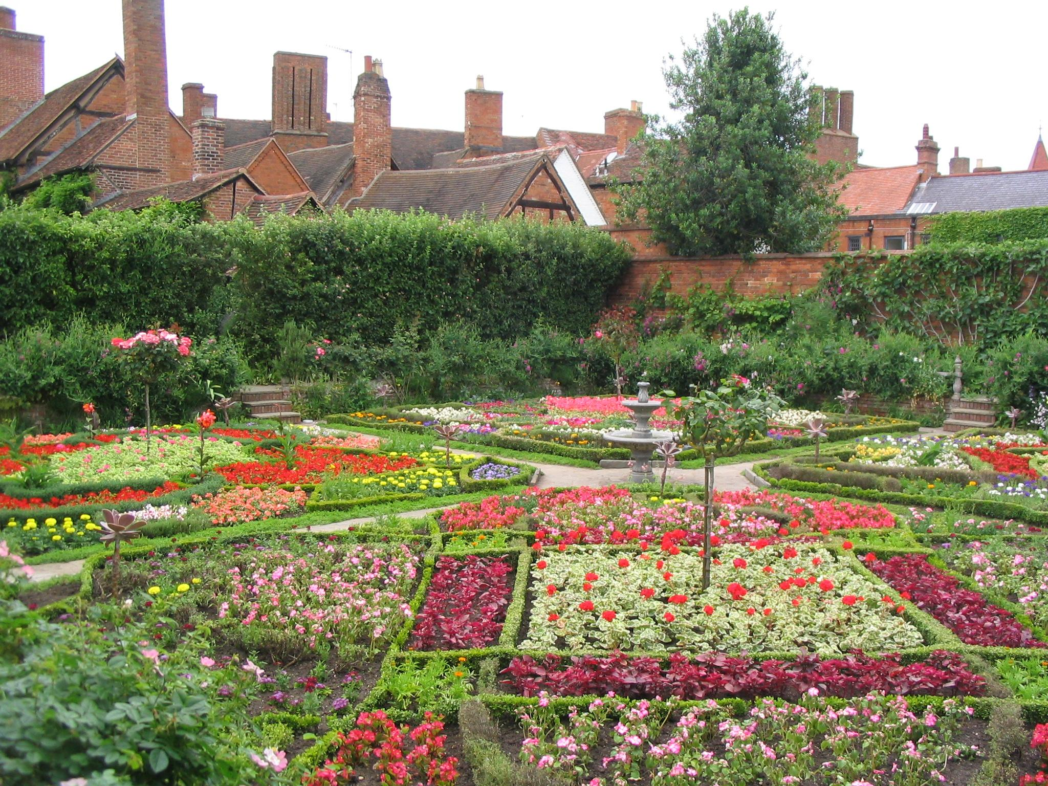
Notes:
Stradfort up Avon

Slide 67
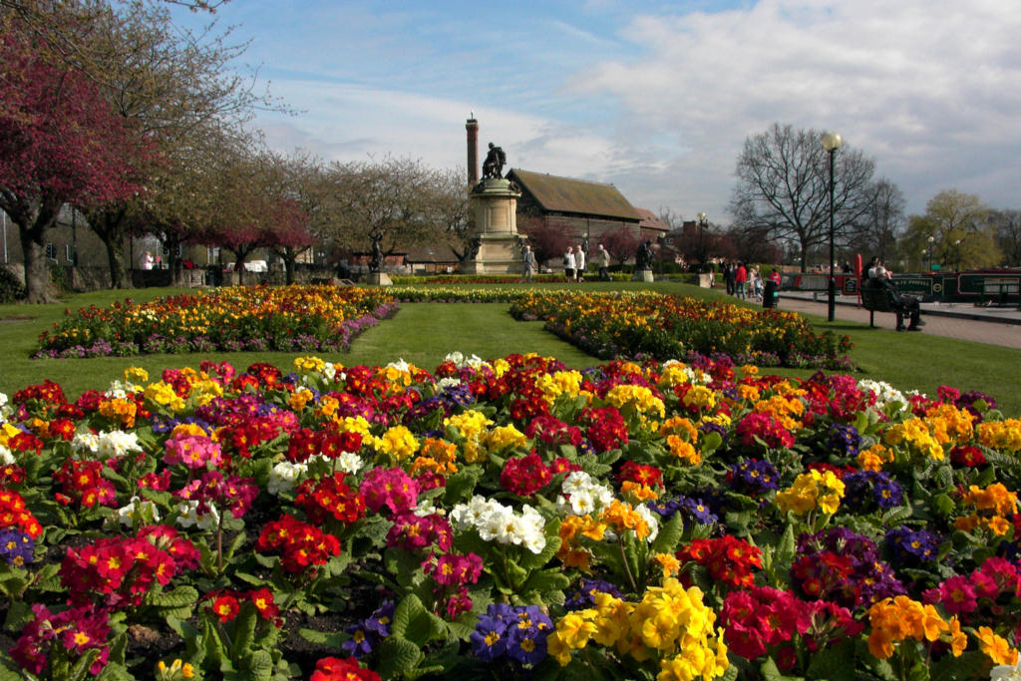
Notes:
Stratfort up Avon

Slide 68
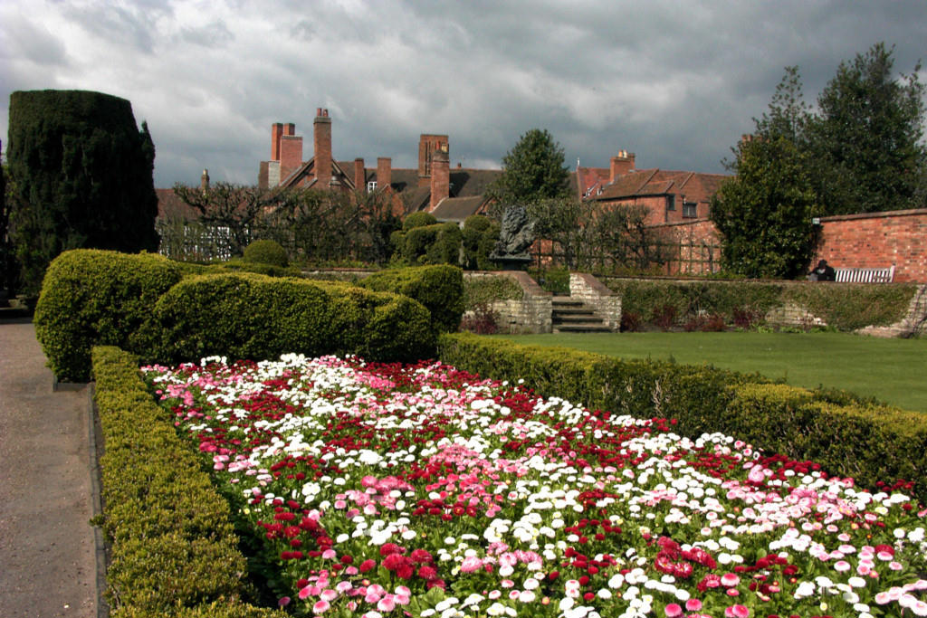
Notes:
Stratfort up Avon

Slide 69
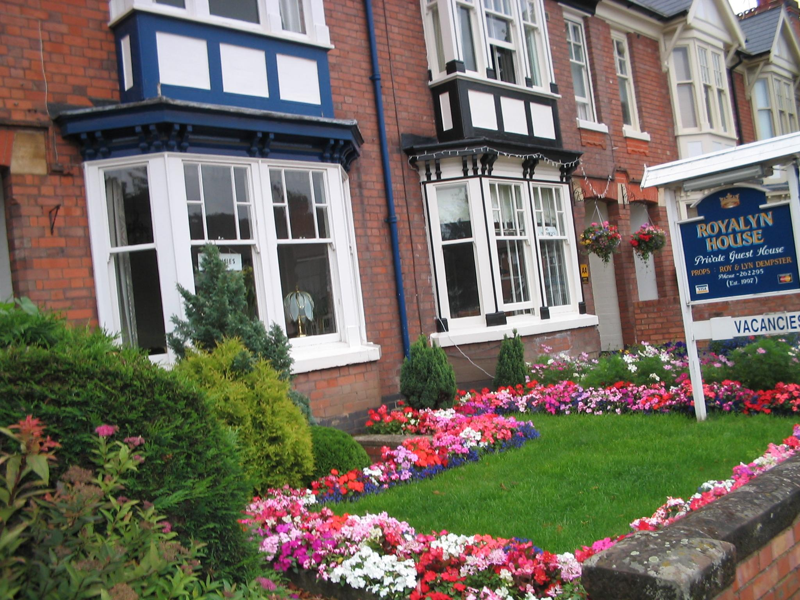
Notes:
Stratfort up Avon

Slide 70

Notes:
Stratfort up Avon

Slide 71

Notes:
Stratfort up Avon

Slide 72

Notes:
Stratfort up Avon

Slide 73

Notes:
Stratfort up Avon

Slide 74

Notes:
Stratford up Avon

Slide 75

Notes:
Stratford up Avon

Slide 76

Notes:
Stratford up Avon

Slide 77

Notes:
Stratford up Avon

Slide 78

Notes:
Stratford up Avon

Slide 79

Notes:
Stratford up Avon

Slide 80
Sudeley Castle Gardens
Sudeley Castle es un castillo situado cerca de Winchcombe , Gloucestershire , Inglaterra.
Data del siglo X, pero la parte habitada es principalmente isabelina .
El castillo cuenta con un jardín notable, que está diseñado y mantenido a un nivel muy alto.
Un gran castillo de la Edad Media tardía, con un jardín victoriano elaborado.

Slide 81
El castillo perteneció a Ethelred el no preparado y de la reina Catalina Parr..
Jardín de la Reina es un parterre siglo XIX, limitada por setos de tejo y se plantaron rosas antiguas.
También hay un jardín de la Capilla y un jardín diseñado por el Granero de los diezmos Jane Fearnley Whittingstall.

Slide 82

Notes:
Sudeley Castle Gardens

Slide 83

Notes:
Sudeley Castle Gardens

Slide 84

Notes:
Sudeley Castle Gardens

Slide 85

Notes:
Sudeley Castle Gardens

Slide 86

Notes:
El castillo perteneció a Ethelred el no preparado y de la reina Catalina Parr..
Jardín de la Reina es un parterre siglo XIX, limitada por setos de tejo y se plantaron rosas antiguas.
También hay un jardín de la Capilla y un jardín diseñado por el Granero de los diezmos Jane Fearnley Whittingstall.
Sudeley Castle Gardens

Slide 87

Notes:
Sudeley Castle Gardens

Slide 88

Notes:
Sudeley Castle Gardens

Slide 89

Notes:
Sudeley Castle Gardens

Slide 90

Notes:
Sudeley Castle Gardens

Slide 91

Notes:
Sudeley Castle Gardens

Slide 92

Notes:
Sudeley Castle Gardens

Slide 93

Notes:
Sudeley Castle Gardens

Slide 94

Notes:
Sudeley Castle Gardens

Slide 95

Notes:
Sudeley Castle Gardens

Slide 96

Notes:
Suddeley Castle Gardens

Slide 97

Notes:
Suddeley Castle Gardens

Slide 98

Notes:
Suddeley Castle Gardens

Slide 99

Notes:
Suddeley Castle Gardens

Slide 100

Notes:
Sudeley Castle Gardens

Slide 101

Notes:
Sudeley Castle Gardens

Slide 102

Notes:
Sudeley Castle Gardens

Slide 103

Notes:
Sudeley Castle Gardens

Slide 104

Notes:
Sudeley Castle Gardens

Slide 105

Notes:
Sudeley Castle Gardens

Slide 106

Notes:
Sudeley Castle Gardens

Slide 107
Tatton Park
Tatton Park es un histórico en Cheshire , Inglaterra, al norte de la ciudad de Knutsford .
Contiene una mansión, una casa señorial que data de la época medieval, jardines Tatton Old Hall , una granja y un parque de los ciervos de (8,1 km ^{2).}
Es una atracción turística popular y acoge a más de 100 eventos anualmente.
La finca es propiedad del National Trust , que lo administran conjuntamente con el Consejo de Cheshire.

Slide 108
Los jardines se encuentran al sur de la sala y se componen de jardines formales y naturales.]
Inmediatamente al sureste de la sala es el jardín italiano, un jardín con dos terrazas , que contiene una estatua de Neptuno en el centro.
Este jardín fue diseñado por Joseph Paxton y presentado por Edward Milner en 1847.
Después de las modificaciones en los últimos años fue restaurado a su diseño original en 1986.
La actual entrada del público a los jardines del patio estable conduce al jardín amurallado que contiene varios edificios, incluyendo invernaderos .
Este jardín fue restaurado en la década de 2000 y ahora crece variedades de frutas y hortalizas que se cultivan en Tatton en la época eduardiana.

Slide 109
Al este de la huerta son el Conservatorio (ya menudo se conoce como el invernadero), invernadero de helechos y la Showhouse .
Jardín Japonés que muestra el santuario sintoísta
Más allá de la Huerta son los "Jardines de placer", que se utilizaron para el disfrute de la familia en lugar de por su utilidad.
Estos se encuentran a cada lado de la Broad Walk, que se extiende hacia el sur, que termina en el monumento, que es una copia del Monumento Choragic de Lysicrates en Atenas .

Slide 110
Los jardines incluyen Jardín de Charlotte, el Topiary, el Rosedal, el Jardín de la Torre, laberinto y la piscina de Leech.
En el extremo suroeste de los jardines es el Arboretum , que contiene 880 plantas de 281 especies.
Entre el Arboretum y el extremo sur del Paseo amplia se encuentra el Jardín Japonés, que fue construido en la década de 1910.
Este contiene estructuras tales como un santuario sintoísta, una casa de té y un puente sobre el arroyo de oro.

Slide 111
Las plantas, rocas y piedras en el jardín están dispuestos a dar un equilibrio natural y un montículo ha sido construido para parecerse a Monte Fuji .
El jardín se había convertido en maleza y fue restaurado a su estado anterior en la década de 2000.

Slide 112

Notes:
Taton Park

Slide 113

Notes:
Taton Park

Slide 114

Notes:
Taton Park

Slide 115

Notes:
Taton Park

Slide 116

Notes:
Taton Park

Slide 117

Notes:
Taton Park

Slide 118

Notes:
Taton Park

Slide 119

Notes:
Taton Park

Slide 120

Notes:
Taton Park

Slide 121

Notes:
Taton Park

Slide 122

Notes:
Taton Park

Slide 123

Notes:
Taton Park

Slide 124

Notes:
Taton Park

Slide 125

Notes:
Taton Park

Slide 126

Notes:
Taton Park

Slide 127

Notes:
Taton Park

Slide 128

Notes:
Taton Park.-Gunnera manicata

Slide 129

Notes:
Taton Park.-Begonias

Slide 130

Notes:
Taton Park

Slide 131

Notes:
Taton Park

Slide 132

Notes:
Taton Park

Slide 133


Notes:
Taton Park

Slide 134

Notes:
Taton Park

Slide 135

Notes:
Taton Park

Slide 136
The Chelsea Physic Gardens
El Chelsea Physic Garden se estableció como el jardín de los boticarios en Londres , Inglaterra en 1673. (La palabra "física" se refiere aquí a la ciencia de la curación.)
Es el segundo más antiguo jardín botánico en Gran Bretaña , después de la Universidad de Oxford Jardín Botánico , que fue fundada en 1621.
Su jardín de rocas es el jardín más antiguo de Inglés dedicada a las plantas alpinas .

Slide 137
El mayor fruto de oliva árbol en el Reino Unido está allí, protegido por la que atrapan el calor altos muros de ladrillo del jardín, junto con lo que es, sin duda, al norte del mundo toronja al aire libre cada vez mayor.
Celosamente guardado durante el mandato de la Sociedad de Boticarios Venerable , en 1983 el Jardín se convirtió en una organización benéfica registrada y fue abierta al público en general por primera vez.
El jardín es un miembro de los museos de Londres de Salud y Medicina.

Slide 138
Partes de este jardín clásico se han perdido para el "desarrollo" - la orilla del río durante el 1874 la construcción del terraplén del Chelsea en la orilla norte del río Támesis , y una franja del jardín para permitir la ampliación de la carretera del Hospital Real .
Lo que queda es 1,4 hectáreas de parches en el corazón de Londres.

Slide 139

Notes:
The Chelsea Physic Gardens

Slide 140

Notes:
The Chelsea Physic Gardens

Slide 141

Notes:
The Chelsea Physic Gardens

Slide 142

Notes:
The Chelsea Physic Garden

Slide 143

Notes:
The Chelsea Physic Gardens

Slide 144

Notes:
The Chelsea Physic Gardens

Slide 145

Notes:
The Chelsea Physic Gardens

Slide 146

Notes:
Chelsea Phisic Garden.-

Slide 147

Notes:
Chelsea Phisic Garden.-

Slide 148
Notes:
Chelsea Phisic Garden.-

Slide 149
Notes:
Chelsea Phisic Garden.-

Slide 150
Notes:
Chelsea Phisic Garden.-

Slide 151

Notes:
Chelsea Phisic Garden.-

Slide 152

Notes:
Chelsea Phisic Garden.-

Slide 153
Notes:
Chelsea Phisic Garden.-

Slide 154

Notes:
Chelsea Phisic Garden.-

Slide 155

Notes:
Chelsea Phisic Garden.-

Slide 156

Notes:
Chelsea Phisic Garden.-

Slide 157

Notes:
Chelsea Phisic Garden.-

Slide 158

Notes:
Chelsea Phisic Garden.-

Slide 159

Notes:
Chelsea Phisic Garden.-

Slide 160

Notes:
Chelsea Phisic Garden.-

Slide 161

Notes:
Chelsea Phisic Garden.-

Slide 162


Notes:
Chelsea Phisic Garden.-

Slide 163

Notes:
Chelsea Phisic Garden.-

Slide 164

Notes:
Chelsea Phisic Garden.-

Slide 165

Notes:
Chelsea Phisic Garden.-

Slide 166

Notes:
Chelsea Phisic Garden.-

Slide 167

Notes:
Chelsea Phisic Garden.-

Slide 168
Notes:
Chelsea Phisic Garden.-

Slide 169
Notes:
Chelsea Phisic Garden.-

Slide 170

Notes:
Chelsea Phisic Garden.-

Slide 171

Notes:
Chelsea Phisic Garden.-

Slide 172

Notes:
Chelsea Phisic Garden.-

Slide 173

Notes:
Chelsea Phisic Garden.-

Slide 174

Notes:
Chelsea Phisic Garden.-

Slide 175

Notes:
Chelsea Phisic Garden.-

Slide 176

Notes:
Chelsea Phisic Garden.-

Slide 177

Notes:
Chelsea Phisic Garden.-

Slide 178

Notes:
Chelsea Phisic Garden.-

Slide 179
Notes:
Chelsea Phisic Garden.-

Slide 180

Notes:
Chelsea Phisic Garden.-

Slide 181
Notes:
Chelsea Phisic Garden.-

